Slide 2
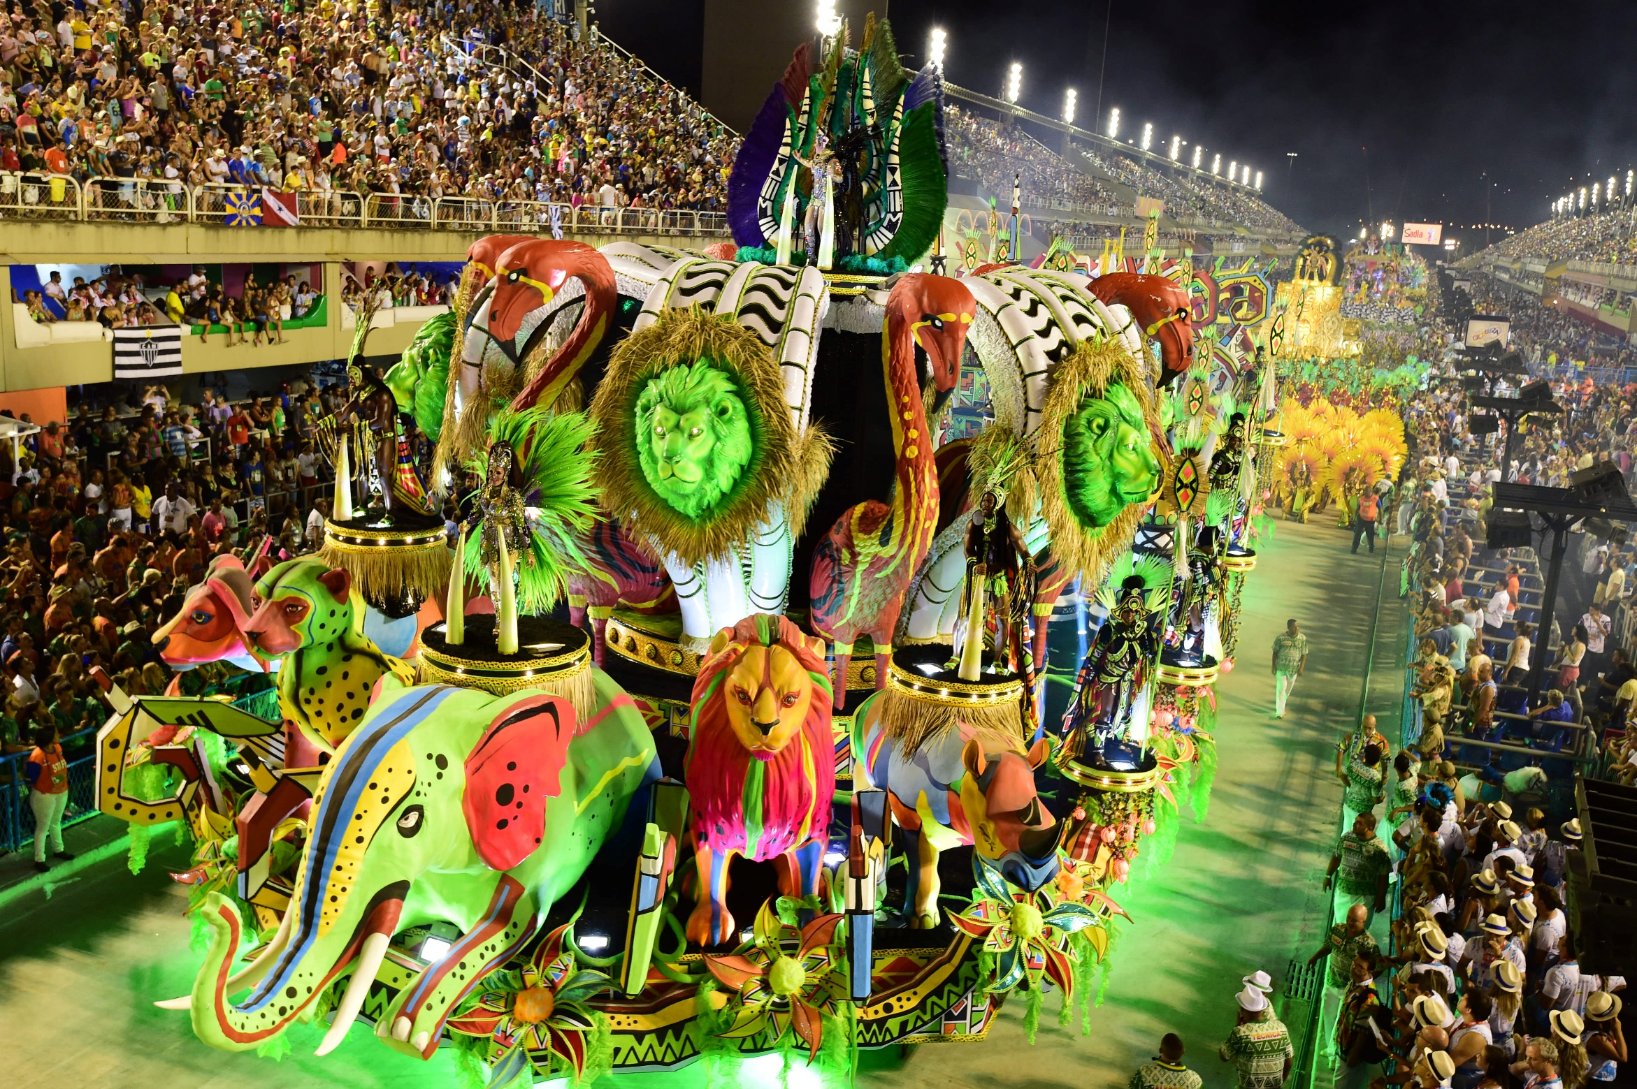
1. Zuid-Amerika: continent van extremen

Slide 3
1. Natuurlijk Brazilië
Hoofdvraag
Wat zijn de relaties tussen de ligging, de natuurlijke kenmerken en het ingerichte landschap van Zuid-Amerika?

Slide 4
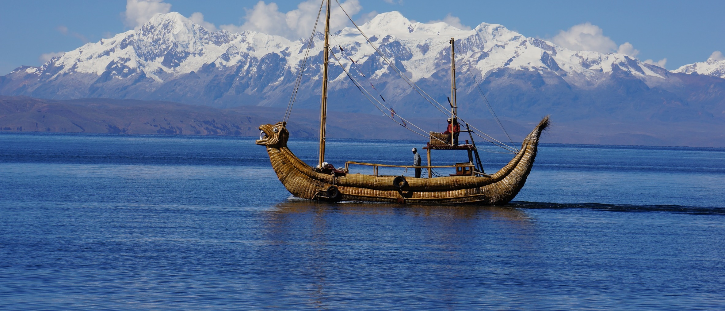
§1.1 Ligging
Deelvragen
Wat zijn de topografische kenmerken van Zuid-Amerika?
Welke natuurlijke regio’s zijn er in Zuid-Amerika en wat zijn hun kenmerken?
Welke beelden leven er bij mensen over Zuid-Amerika?

Slide 5
§1.1 Ligging
Kennismaking
Werelddeel Zuid-Amerika bestaat uit 13 zelfstandige staten: Brazilië, Venezuela, Guyana, Suriname, Frans Guyana, Bolivia, Peru, Ecuador, Colombia, Venezuela, Argentinië, Uruguay, Chili en Paraguay.
Zuid-Amerika is niet hetzelfde als Latijns-Amerika:
onder Latijns-Amerika vallen landen waar Spaans of Portugees wordt gesproken = Zuid-Amerika + Midden-Amerika
grens tussen Zuid-Amerika en Midden-Amerika = tussen Colombia en Panama
in Grote Oceaan en Atlantische Oceaan liggen eilanden die bij Zuid-Amerika horen

Slide 6
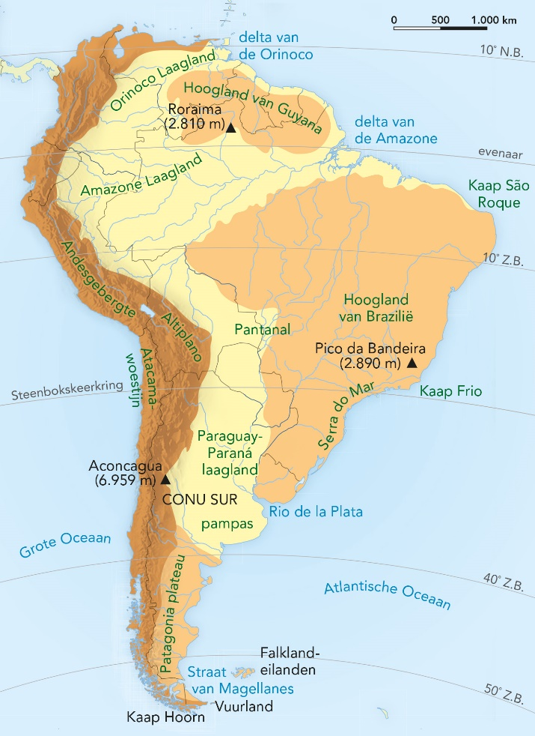
§1.1 Ligging
Zuid-Amerika in delen
Zuid-Amerika indelen in hoogtezones.
Andesgebergte: gemiddelde hoogte > 4.000 m, veel werkende vulkanen
tropisch laagland met drie grote rivieren: Orinoco, Amazone en Paraguay/Paraná
hoogland van Guyana en hoogland van Brazilië
Altiplano: hoogvlakte met gemiddelde hoogte > 4.000 m
plateau van Patagonië: hoogvlakte van 500 - 1.500 m hoogte
▪ Atacamatrog (oceaan) evenwijdig aan Andes: diepste punt -8.085m
Notes:
Afbeelding: De geomorfologie van Zuid-Amerika

Slide 7
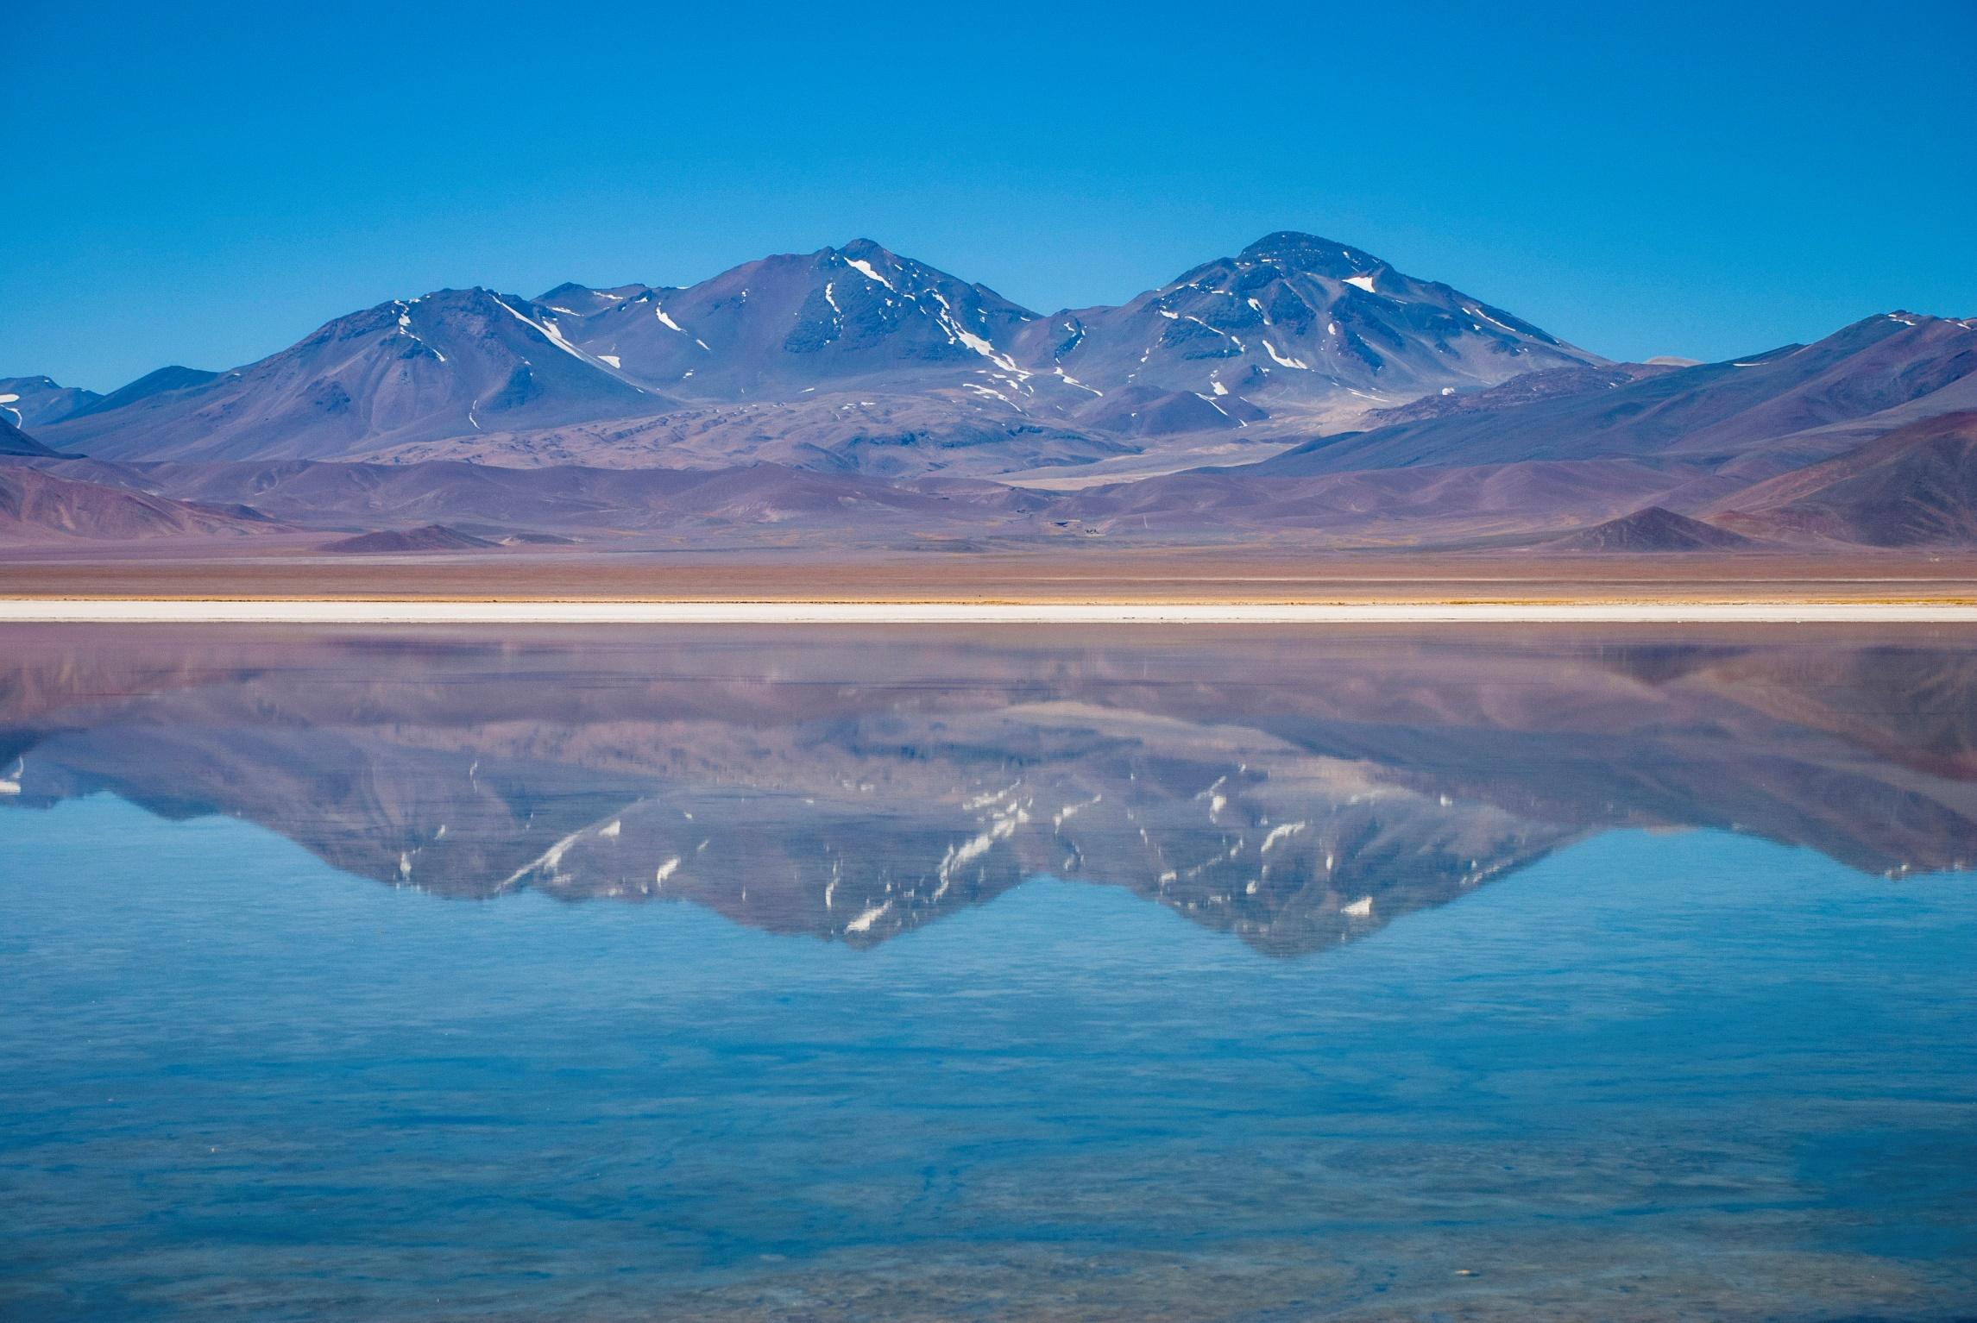
§1.1 Ligging
De Altiplano bij Copiapó in Chili
Notes:
Afbeelding: De Altiplano bij Copiapó in Chili

Slide 8
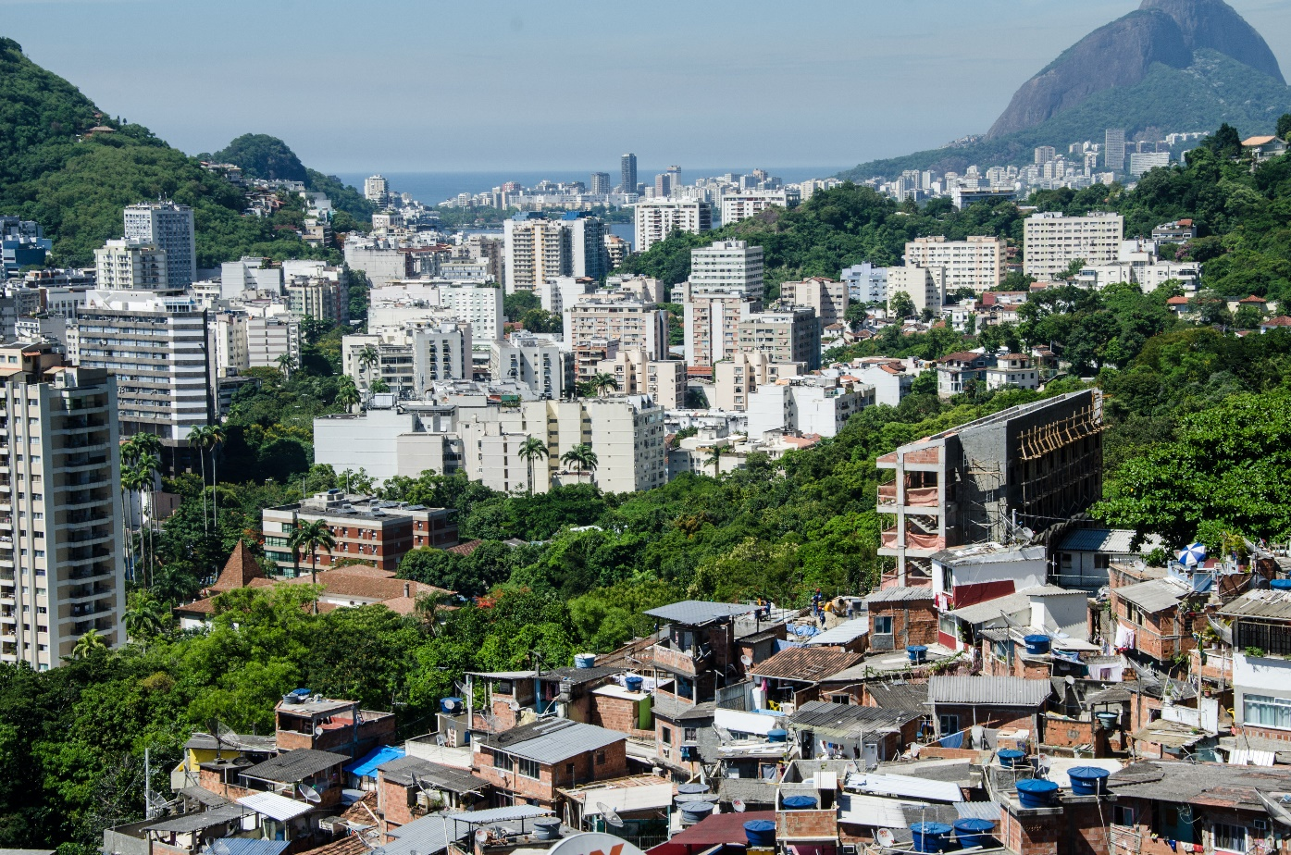
§1.1 Ligging
Beeldvorming
Veel West-Europeanen hebben stereotiep beeld van Zuid-Amerika = niet gebaseerd op diepgaande kennis, maar op bekende cultuurelementen.
Bijvoorbeeld:
In Zuid-Amerika woont iedereen in krottenwijken óf in luxe villawijken.
Notes:
Afbeelding: Luxe woonwijk en krottenwijk in Rio de Janeiro

Slide 9
§1.1 Ligging
Beeldvorming
perceptie = beeld dat iemand van werkelijkheid heeft (dit kan stereotiep beeld zijn)
perceptie leidt tot mental map
mental map = soort kaart in je hoofd die je van gebied hebt (bijvoorbeeld: Zuid-Amerika is onveilig en dus niet geschikt om op vakantie te gaan)
door nieuwe kennis over gebied verandert je mental map, bijvoorbeeld door geografisch beeld met volgende kenmerken:
ligging
landschappelijke kenmerken
bevolkingskenmerken
interne en externe relaties

Slide 10
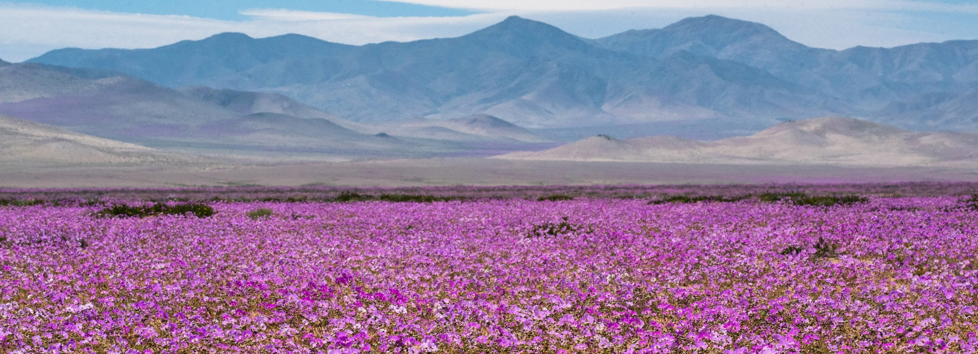
§1.2 Ongekende natuur
Deelvragen
Hoe kun je het voorkomen van de verschillende klimaten en El Niño in Zuid-Amerika verklaren?
Welke natuurlijke vegetatie vind je in Zuid-Amerika en welke samenhang is er met het klimaat?
Wat is de samenhang tussen de kenmerken van de grote rivierbekkens en het klimaat?

Slide 11
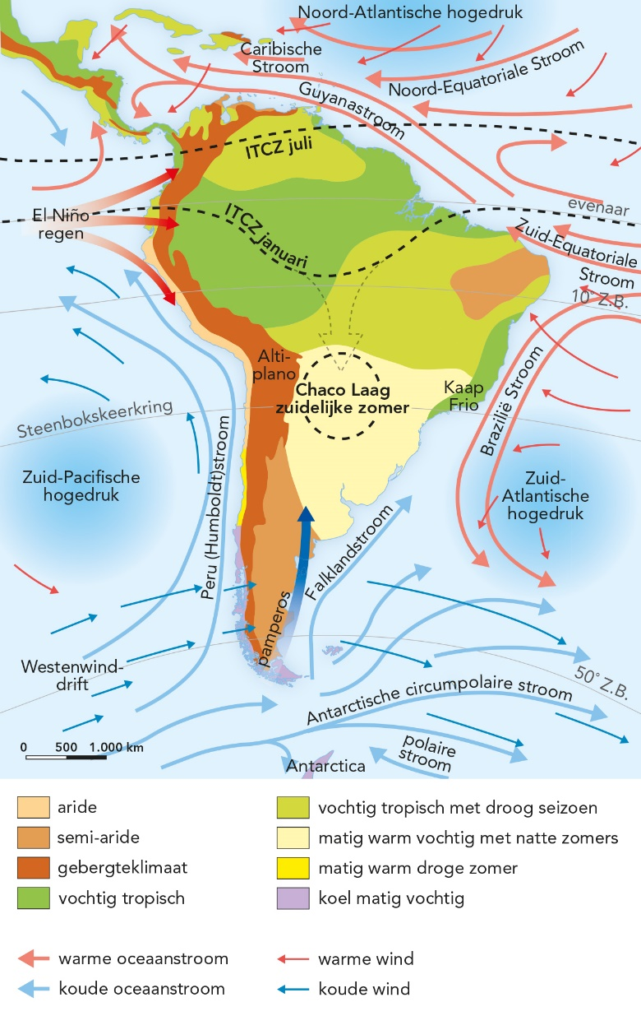
§1.2 Ongekende natuur
Klimaat in de tropen
Klimaat Zuid-Amerika wordt bepaald door: breedteligging, zeestromen, drukgebieden, windpatronen en ligging gebergten.
groot deel Zuid-Amerika in tropische luchtstreek = altijd warm → opstijgende lucht → lagedrukgebied aan aardoppervlak = intertropische convergentiezone (ITCZ)
opstijgende lucht koelt af → condenseert → vormt wolken met neerslag
Notes:
Afbeelding: Klimaatfactoren in Zuid-Amerika

Slide 12
§1.2 Ongekende natuur
Klimaat in de tropen
ITCZ schuift met seizoensbeweging zon mee:
juli/augustus ITCZ op 10⁰ N.B.
januari ITCZ op 20⁰ Z.B.
regengebieden schuiven dus ook met zon mee → tropische klimaten met 1 of 2 natte en droge perioden per jaar
Notes:
Afbeelding: Klimaatfactoren in Zuid-Amerika

Slide 13
§1.2 Ongekende natuur
Invloed van passaten en oceanen
Op Grote Oceaan en Atlantische Oceaan liggen bij de keerkringen hogedrukgebieden → lucht waait van hogedrukgebied naar lagedrukgebied.
op noordelijk halfrond zuidoostpassaat naar ITCZ
op zuidelijk halfrond noordoostpassaat naar ITCZ
Notes:
Afbeelding: Klimaatfactoren in Zuid-Amerika

Slide 14
§1.2 Ongekende natuur
Invloed van passaten en oceanen
aan oostkant van Zuid-Amerika is passaat aanlandig (vochtig):
stuwingsregens aan loefzijde van kustgebergte Brazilië
droogte aan lijzijde van kustgebergte Brazilië
zuidelijker aan oostkant geen kustgebergte → vochtige lucht verder landinwaarts
Notes:
Afbeelding: Klimaatfactoren in Zuid-Amerika

Slide 15
§1.2 Ongekende natuur
Invloed van passaten en oceanen
warme Zuid-Equatoriale stroom splitst bij oostelijke punt Brazilië naar noorden en zuiden:
restant Zuid-Equatoriale stroom stroomt naar het noorden en naar het zuiden (en wordt dan Braziliëstroom)
bij Kaap Frío buigt warme Braziliëstroom naar de oceaan af → koude Falklandstroom kan tot aan Kaap Frío stromen
Notes:
Afbeelding: Klimaatfactoren in Zuid-Amerika

Slide 16
§1.2 Ongekende natuur
Invloed van passaten en oceanen
invloed Grote Oceaan aan westkant Zuid-Amerika minder door:
ligging Andesgebergte
aflandige passaatwinden
koude Peru- of Humboldtstroom:
temperatuur aan westkant lager → minder verdamping → minder neerslag
Notes:
Afbeelding: Klimaatfactoren in Zuid-Amerika

Slide 17
§1.2 Ongekende natuur
Klimaat en weer in het zuiden
Zuiden heeft een gematigd zeeklimaat met neerslag in alle jaargetijden (Cf). Oorzaak aanlandige westenwinden:
aan loefzijde bergen: stuwingsregens
aan lijzijde bergen: ook woestijn- en steppeklimaten
poolwind uit zuiden neemt zeer koude lucht mee (= pamperos) → in winter zeer lage temperaturen mogelijk
koude lucht kan zeer ver landinwaarts komen
Notes:
Afbeelding: Klimaatfactoren in Zuid-Amerika

Slide 18
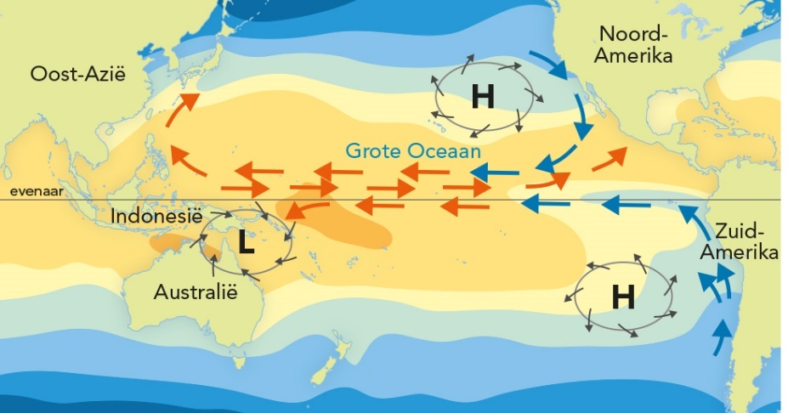
§1.2 Ongekende natuur
Koud, opwellend water
Aan westkant op Grote Oceaan stuwen aflandige zuidoostpassaten oppervlaktewater naar westen → koud water welt op voor kust Zuid-Amerika. Gevolgen:
weinig verdamping en weinig neerslag aan westkant
door opwarming zeewater regengebied richting westen → boven Zuidoost-Azië
koud opwellend water is rijk aan voedingsstoffen → visrijk water
Notes:
Afbeelding: Ontstaan van gevolgen van El Niño [afbeelding linksboven]

Slide 19
§1.2 Ongekende natuur
El Niño
El Niño (= het kerstkind):
elke 3 tot 8 jaar (2 tot 3 maanden rond jaarwisseling)
er is minder sterk hogedrukgebied boven oceaan bij Zuid-Amerika → kracht passaatwind neemt af → oppervlaktewater niet naar westen → geen koud water dat opwelt → water langs kust warmer
bovendien voert westenwind warm oppervlaktewater aan
gevolgen:
geen opwellend koud water → geen plankton → geen visserij
regen valt aan westkust Zuid-Amerika (overstromingen, aardverschuivingen, modderstromen)
regen valt niet in Zuidoost-Azië: droogte (mislukte oogst, bosbrand, veesterfte)

Slide 20
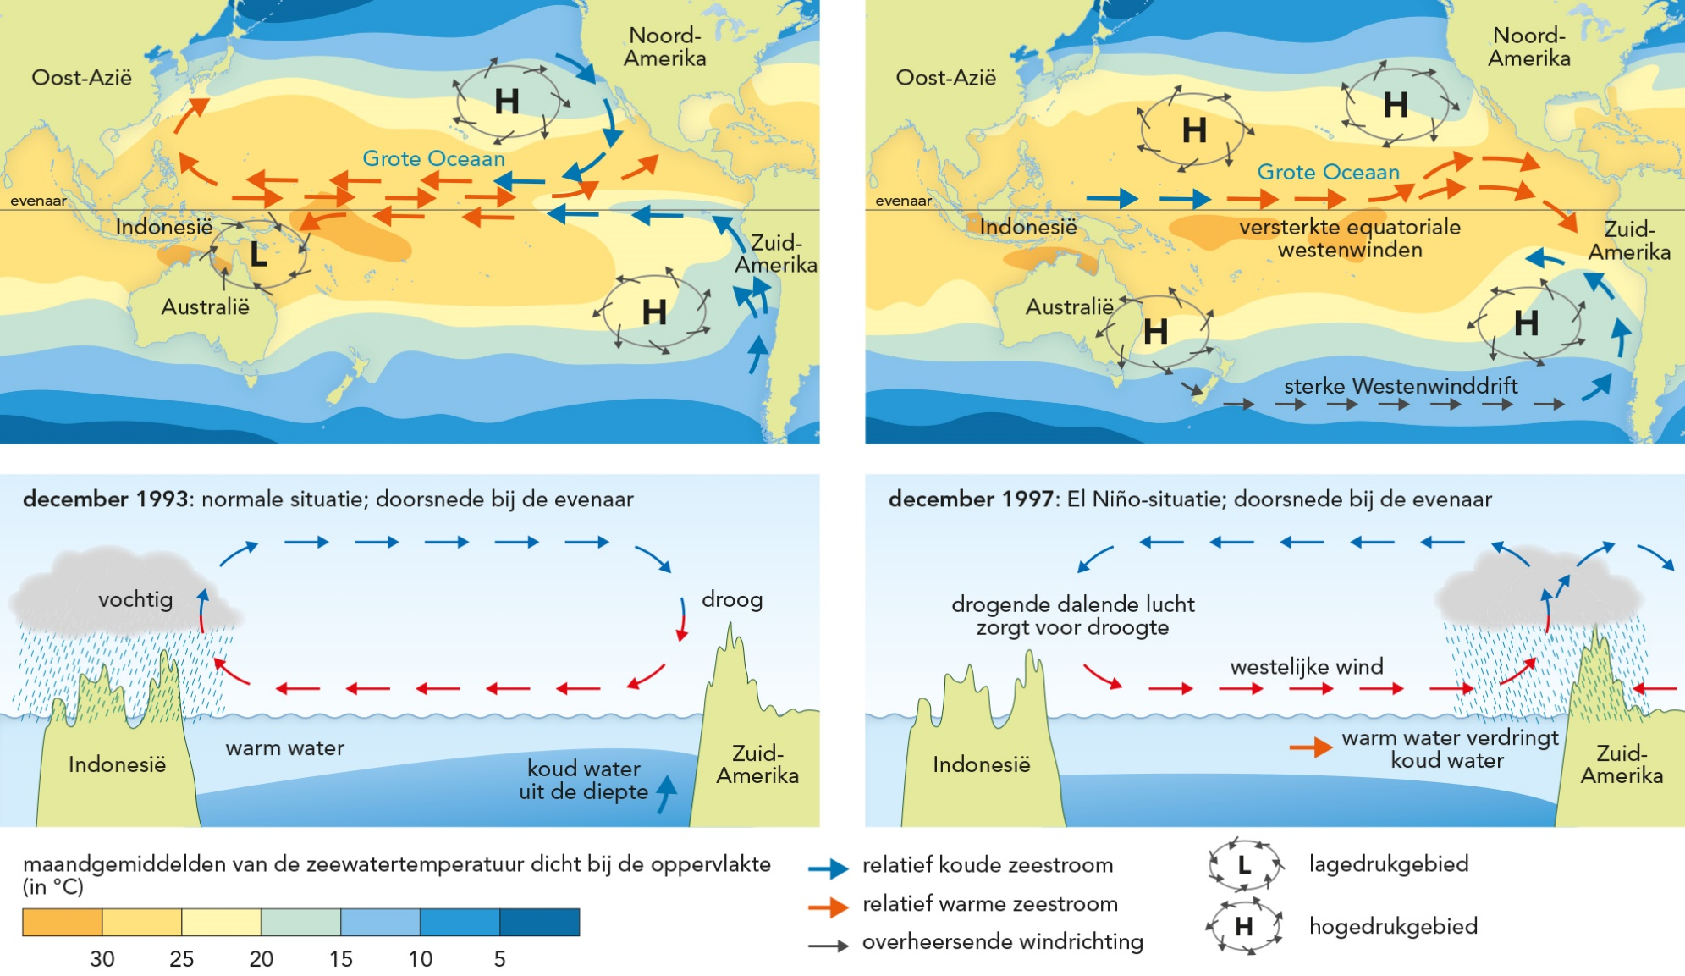
§1.2 Ongekende natuur
Ontstaan en gevolgen van El Niño
Notes:
Afbeelding: Ontstaan en gevolgen van El Niño

Slide 21
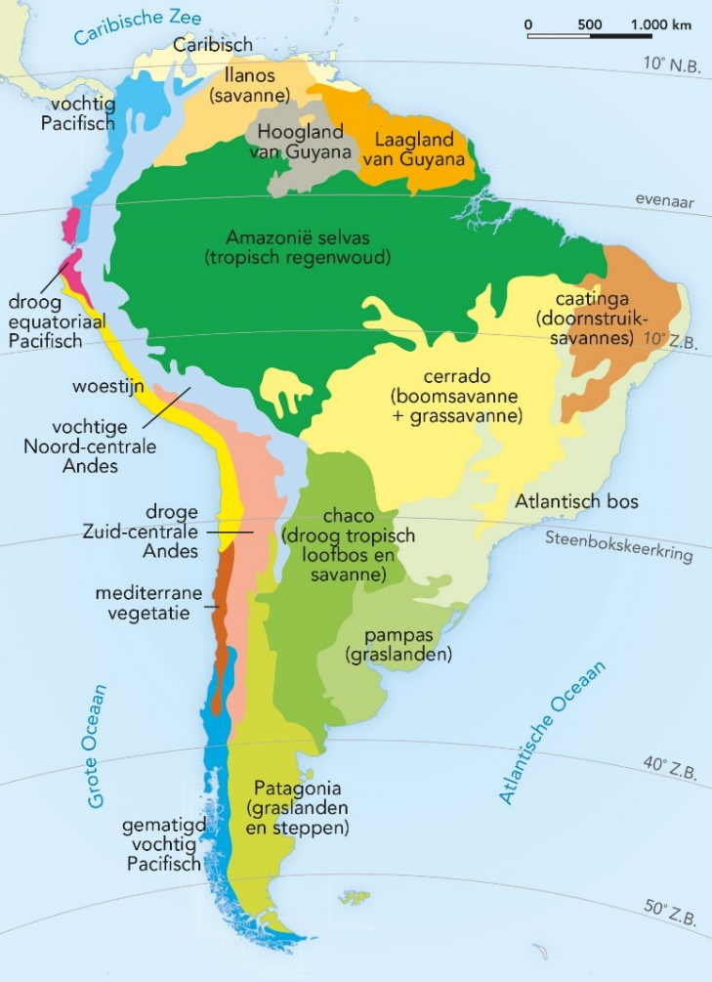
§1.2 Ongekende natuur
Tropische plantengroei
Spreiding natuurlijke zones komt in grote lijnen overeen met spreiding klimaten
(m.u.v. Andesgebergte)
Notes:
Afbeelding: Natuurlijke plantengroei in Zuid-Amerika

Slide 22
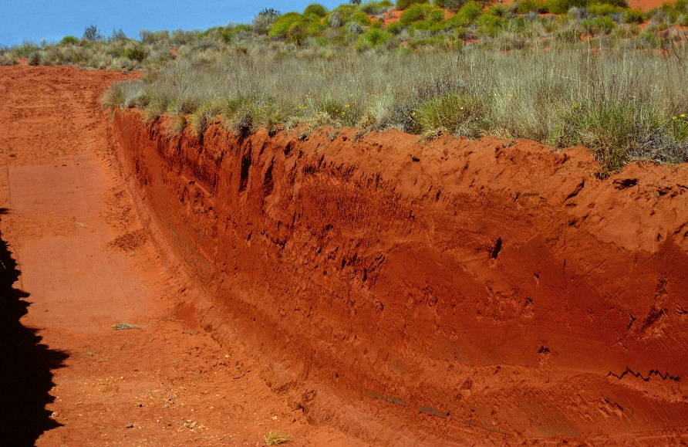
§1.2 Ongekende natuur
Tropische plantengroei
groot deel is tropisch regenwoud (selva):
altijd minimaal 18 ⁰C
minimaal 2.000 mm neerslag per jaar
kenmerken tropische bodem:
onvruchtbaar door dunne humuslaag en uitspoeling vanwege veel neerslag
roestvorming, omdat ijzer- en aluminiumverbindingen niet oplossen (door ontbreken humuszuren) → rode kleur bodem = latosol
Notes:
Afbeelding: De latosolbodem kleurt rood, omdat ijzerverbindingen niet uitspoelen

Slide 23
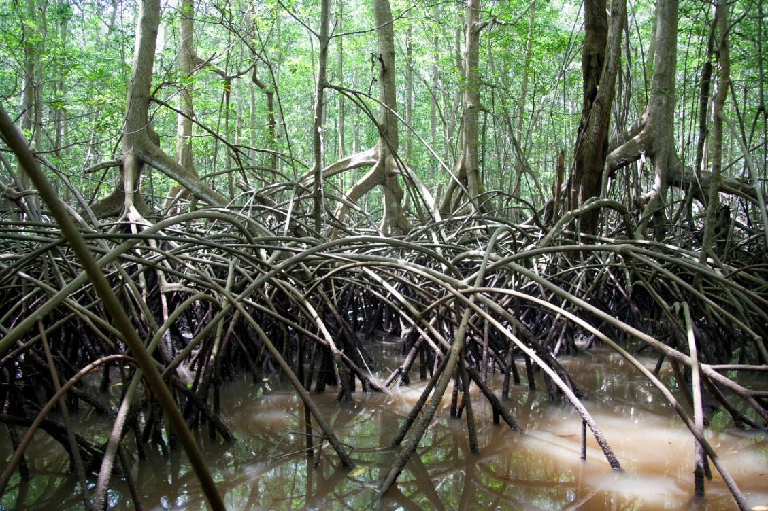
§1.2 Ongekende natuur
Tropische plantengroei
in gebieden met brak water (mengsel zoet en zout water) in rivierdelta’s en langs kust komen mangroven voor:
wortels boven water om zuurstof op te kunnen nemen
beschermen kust tegen erosie en stormschade
Notes:
Afbeelding: Mangrove groeit langs kusten

Slide 24
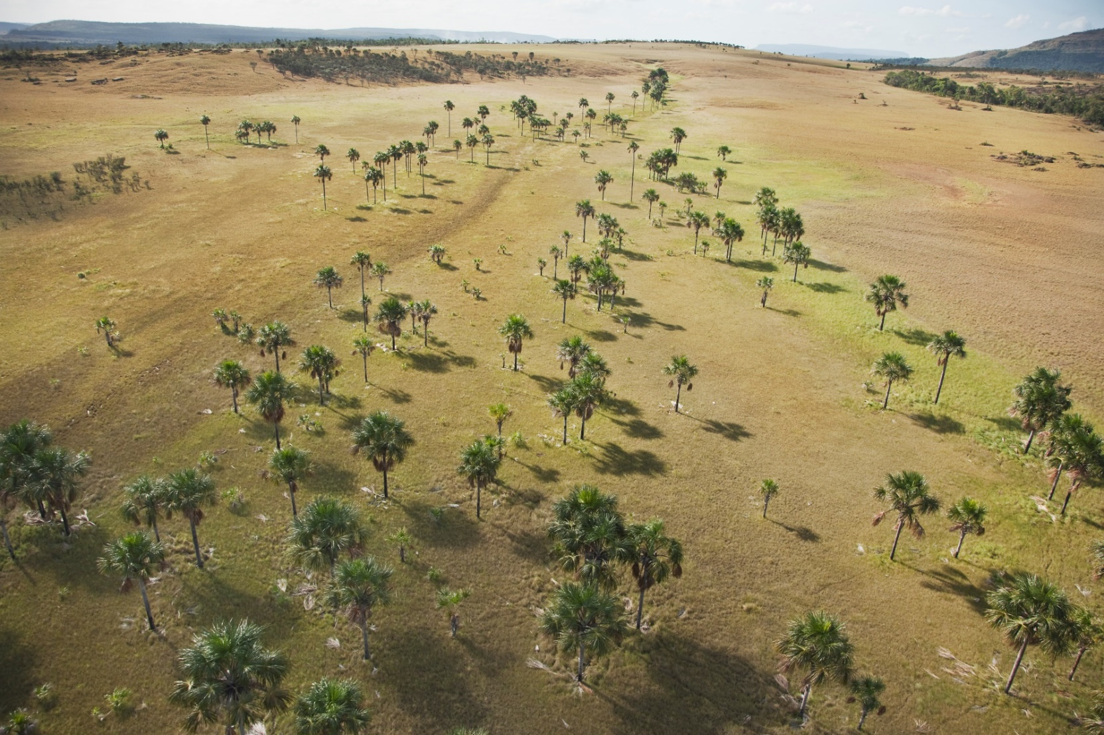
§1.2 Ongekende natuur
Van savanne tot woestijn
Savanne is tropisch grasland met groepen bomen en struiken. Drie typen:
cerrado = boomsavanne
llanos = grassavanne met wat bomen
caatinga = savanne met doornachtige struiken
Notes:
Afbeelding: Grassavanne: llanos

Slide 25
§1.2 Ongekende natuur
Van savanne tot woestijn
pampa in oosten Argentinië:
uitgestrekte graslanden
door redelijke hoeveelheid neerslag vrij vruchtbaar
verbouw van tarwe, soja, zonnebloemen
steppen in Patagonië:
minder neerslag dan pampa (250 - 400 mm per jaar)
grassen hebben lange wortels om te overleven
uitgestrekte rundveehouderijen
Notes:
Afbeelding: Natuurlijke plantengroei in Zuid-Amerika

Slide 26
§1.2 Ongekende natuur
Van savanne tot woestijn
van noord naar zuid in smalle strook langs westkust:
woestijn = geen begroeiing door droogte
woestijnsteppe = schaarse begroeiing van cactussen en grassen
mediterrane vegetatie = altijd groene loofbomen en struiken (met lange wortels en klein, leerachtig blad)
zomergroen loofwoud: koel vochtig klimaat in zuiden
Notes:
Afbeelding: Een oase in de woestijn in Peru

Slide 27
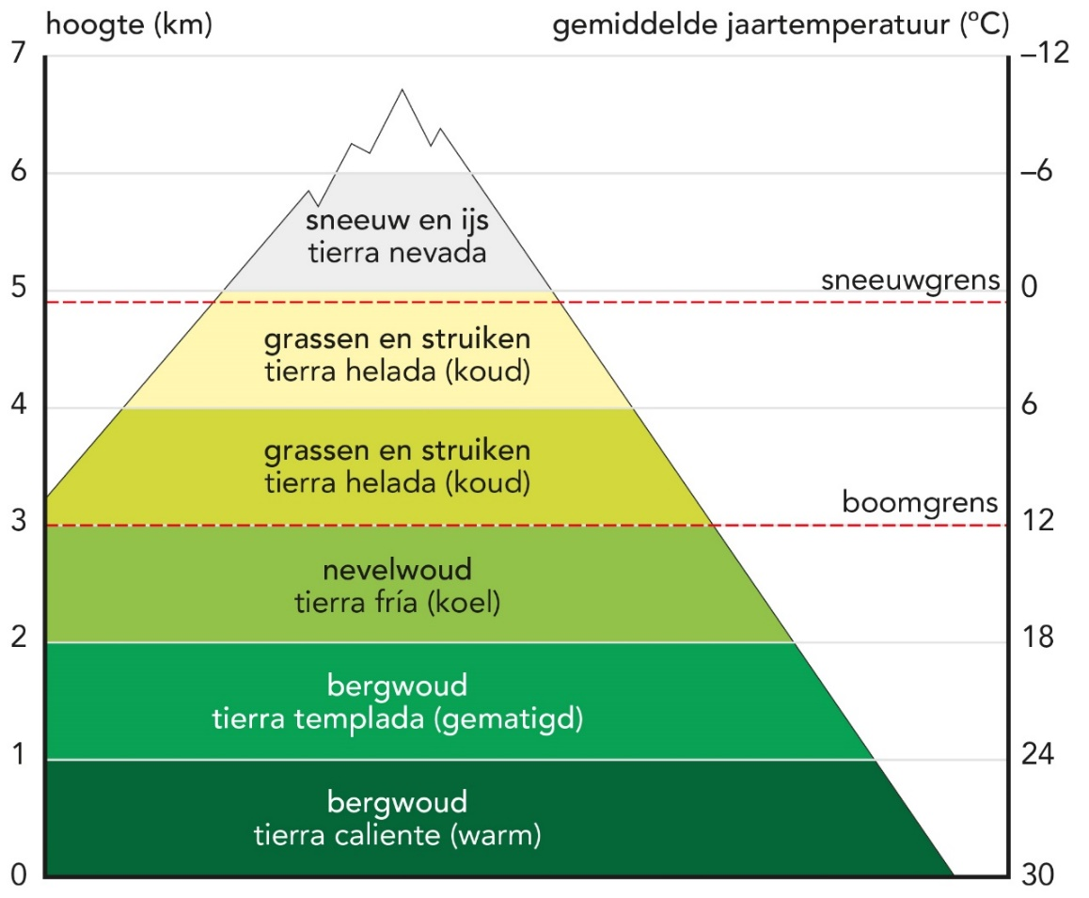
§1.2 Ongekende natuur
Van savanne tot woestijn
verschillende hoogtezones in Andesgebergte hebben eigen klimaat, bodem en vegetatie
Notes:
Afbeelding: Vegetatiezones in de Andes

Slide 28
§1.2 Ongekende natuur
Grote rivieren
Drie grote stroomgebieden van rivieren die richting de Atlantische Oceaan stromen:
Orinoco: breed en diep stroomstelsel, hoge waterafvoer (debiet)
Amazone: breed en diep stroomstelsel, hoge waterafvoer (debiet), stroomgebied voert 1/3 deel van water continent af
Paraguay/Paraná: voert minder water af, want stroomt door droger gebied

Slide 29
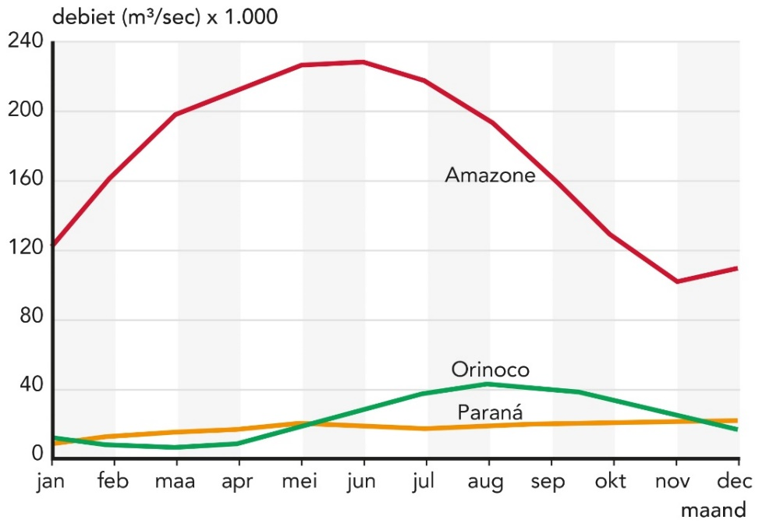
§1.2 Ongekende natuur
Grote rivieren
regiem (verdeling waterafvoer over een jaar) wordt bepaald door:
neerslag en verdamping
verschuiving ITCZ
afvoer smeltwater uit de Andes
tijdelijke wateropslag in ondergrond of overstromingsvlaktes zoals wetlands (bijv. de Pantanal)
Notes:
Afbeelding: Het regiem van de rivieren de Amazone, De Paraná en de Orinoco

Slide 30
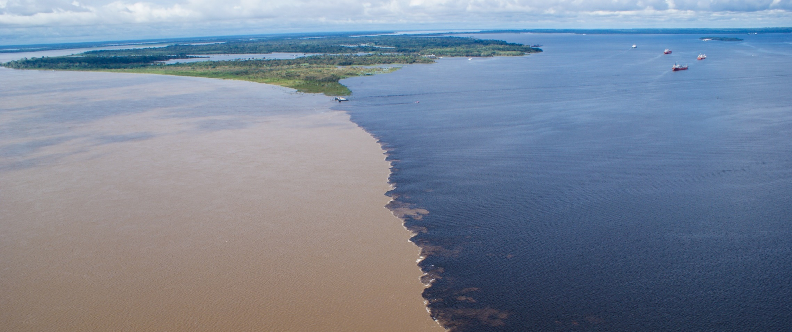
§1.2 Ongekende natuur
Grote rivieren
vooral de twee noordelijke rivieren vervoeren ook veel zand en klei (sediment), gevolgen:
verschillende kleuren rivieren afhankelijk van kleur sediment
enorme delta aan monding rivier
Notes:
Afbeelding: De samenvloeiing van de Rio Negro en de Solimões

Slide 31
§1.2 Ongekende natuur
Grote rivieren
mens beïnvloedt regiem ook door:
aanleg van stuwdammen voor waterkrachtcentrales en irrigatie/drinkwater

Slide 32
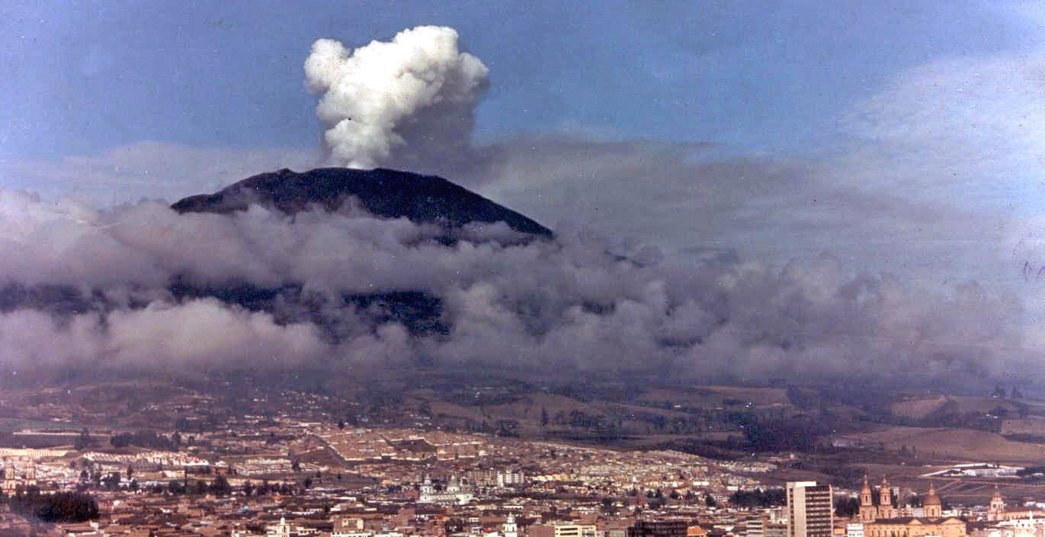
§1.3 Een geologisch ‘paradijs’
Deelvragen
Welke landschappen zijn door de platentektoniek ontstaan en hoe kun je dat verklaren?

Slide 33
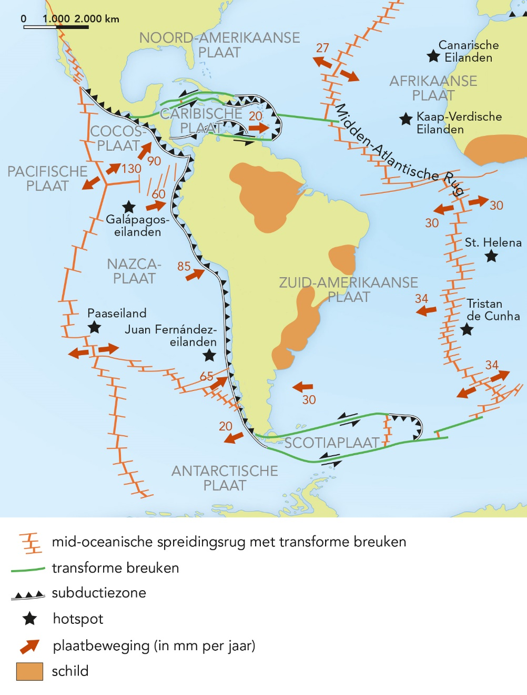
§1.3 Een geologisch ‘paradijs’
Schilden en rift
In Zuid-Amerika speelt platentektoniek een grote rol bij vorming bergen, plateaus, rivierbekkens, heuvels en vulkanen.
Zuid-Amerikaanse plaat neemt centrale plaats in
alle soorten plaatbewegingen komen voor in gebied
Notes:
Afbeelding: Platentektoniek bij Zuid Amerika

Slide 34
§1.3 Een geologisch ‘paradijs’
Schilden en rift
twee plateaus (Hoogland van Guyana en Hoogland van Brazilië): zeer oude stukken aardkorst (meer dan een miljard jaar oud) = kratons of schilden:
bestaan uit dieptegesteenten (graniet) en metamorfe gesteenten
zijn door gebergtevorming + erosie aan oppervlak gekomen
twee grote schilden van elkaar gescheiden door het bekken van de Amazone
Amazone bekken
Notes:
Afbeelding: Platentektoniek bij Zuid Amerika

Slide 35
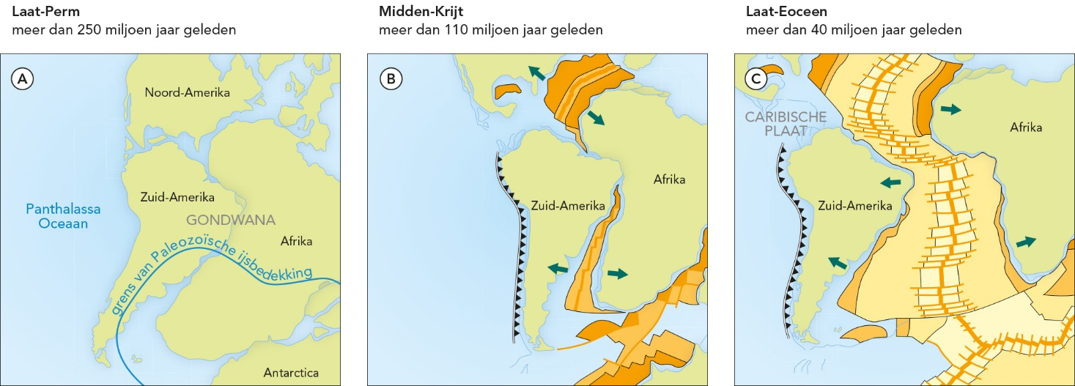
§1.3 Een geologisch ‘paradijs’
Schilden en rift
geschiedenis plaatbeweging indelen in verschillende periodes:
Perm: supercontinent Pangea
Jura: uiteenbreken Pangea → Noord-Amerika en Europa uit elkaar
Krijt: Zuid-Amerika en Afrika uit elkaar
Notes:
Afbeelding: Door continentendrift schuift Zuid-Amerika westwaarts

Slide 36
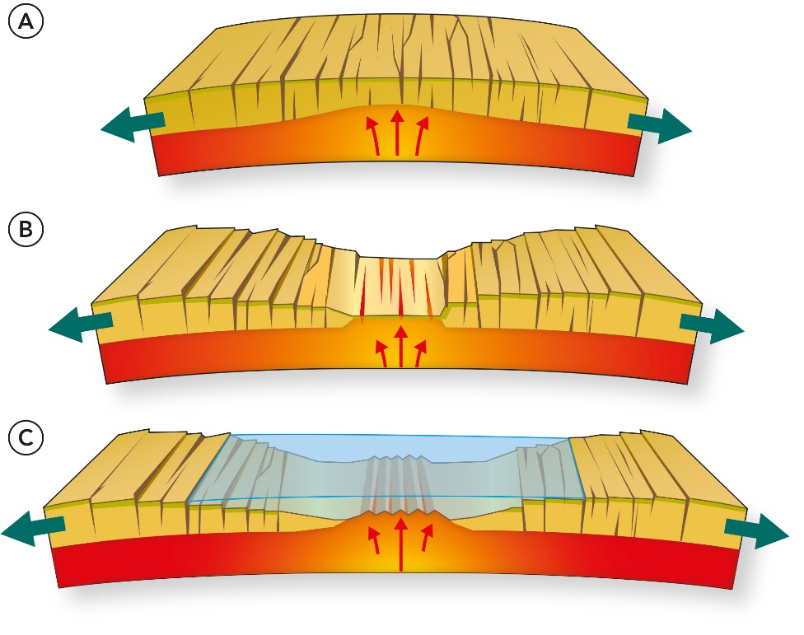
§1.3 Een geologisch ‘paradijs’
Schilden en rift
door uiteenbreken ontstaat riftzone:
magma dat diep uit mantel omhoogkomt, vormt nieuwe korst van basalt
continentdelen met nieuwe aardkorst aan weerszijden breuk steeds verder uit elkaar
breukzone zakt weg + opgevuld met water = Atlantische oceaan met Midden-Atlantische rug
oostelijke rand Zuid-Amerika verandert van actieve plaatgrens in passieve continentrand
Notes:
Afbeelding: Door divergentie ontstaat eerst een riftzone en later een oceaan

Slide 37
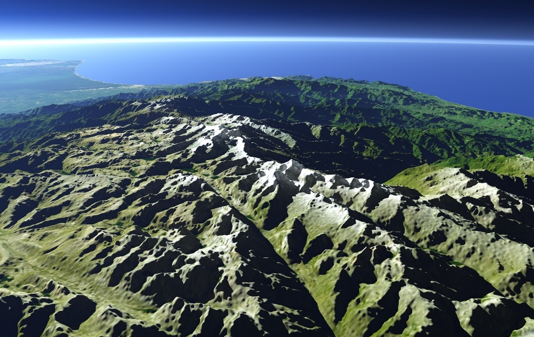
§1.3 Een geologisch ‘paradijs’
Transforme breukzones
In noorden Zuid-Amerika transforme en convergente breukzone dicht bij elkaar → noordelijke kant in elkaar gedrukt en opgeheven tot hoog gebergte.
Notes:
Afbeelding: Platentektoniek bij Zuid Amerika / De Sierra Nevada de Santa Maria in Colombia is 5.700 m hoog en ligt op slechts 40 km van de kust

Slide 38
§1.3 Een geologisch ‘paradijs’
Subductie en vulkanisme
Westkust heeft convergente breuklijn:
Nazcaplaat 6 tot 8 cm per jaar naar oosten (richting Zuid-Amerikaanse plaat)
Zuid-Amerikaanse plaat 3 cm per jaar naar westen
Convergente breuklijn → subductie van zwaardere oceanische plaat waardoor vorming Atacamatrog
Notes:
Afbeelding: Platentektoniek bij Zuid Amerika

Slide 39
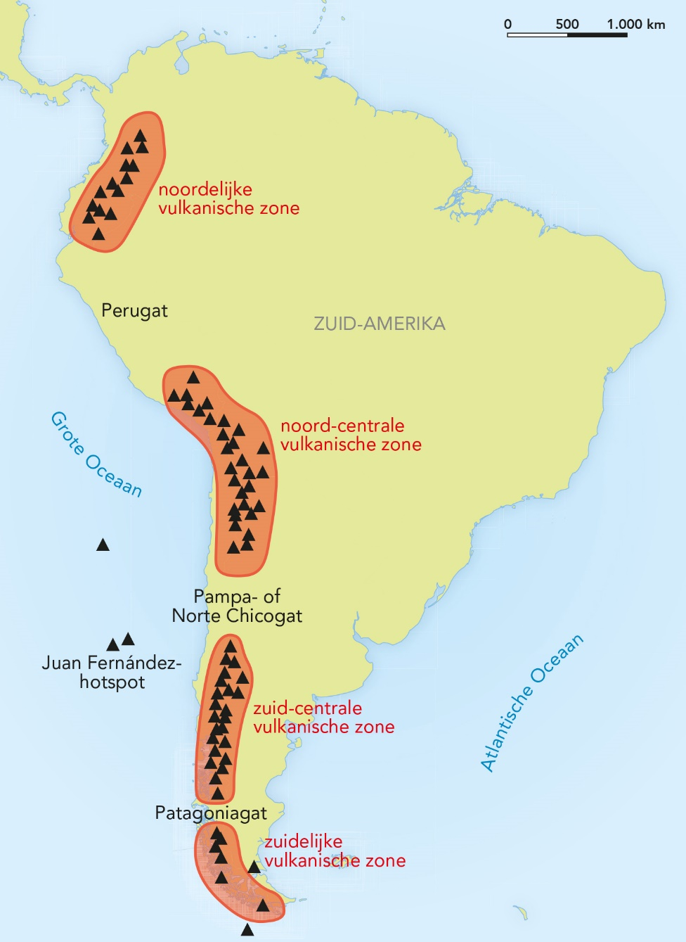
§1.3 Een geologisch ‘paradijs’
Subductie en vulkanisme
parallel aan trog vulkanen door smelten bij subductie, kenmerken:
stratovulkanen
uitbarstingen minder explosief dan in Azië, want magma bestaat uit andesiet (= minder taai en minder gasrijk)
drie zones zonder vulkanen = volcanic gap, oorzaak: oceanische korst minder ver diepte in (= flat subduction), waardoor gesteente niet smelt → geen vulkanen
Notes:
Afbeelding: Gebieden met en zonder actieve vulkanen langs de westkust van Zuid-Amerika

Slide 40
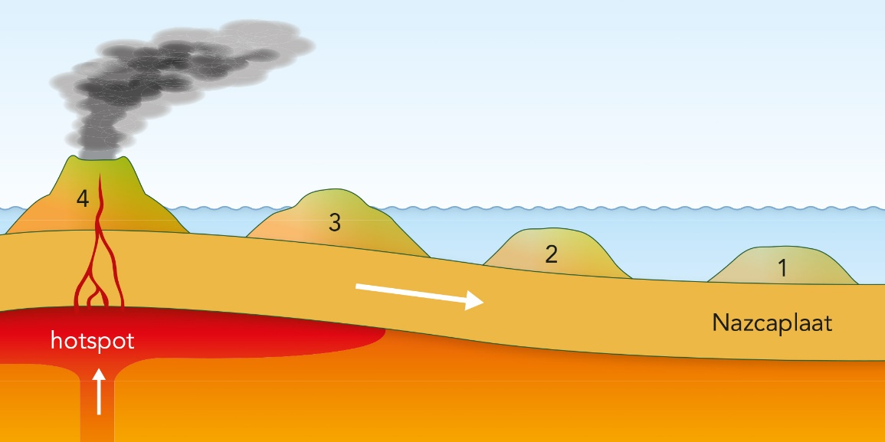
§1.3 Een geologisch ‘paradijs’
Galápagoseilanden
Galápagoseilanden liggen op hotspot:
bij hotspot breken hete mantelpluimen van basaltisch magma uit mantel door lithosfeer → schildvulkaan
magmahaard op vaste plek in aardmantel + Nazcaplaat schuift langzaam over mantelpluim naar oosten → schildvulkaan schuift weg van hotspot en dooft
ontstaan nieuwe vulkaan
uitbarsting schildvulkaan = effusief
Notes:
Afbeelding: Hotspot bij de Galápagoseilanden

Slide 41
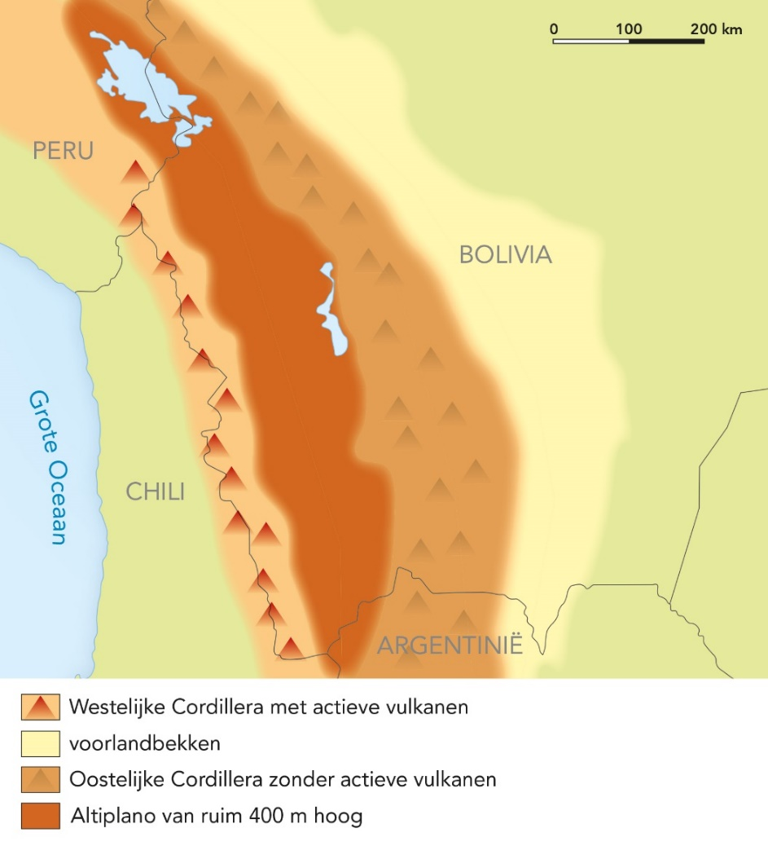
§1.3 Een geologisch ‘paradijs’
Andes en voorlandbekkens
Andesgebergte:
breedte tussen 250 km (noorden) en 800 km (zuiden)
meerdere gebergteketens parallel aan elkaar
tussen gebergteketens: hoogvlakten
bergen ontstaan bij subductie
centrale deel Andes is het hoogst, want proces van cordilleravorming heeft zich aantal keren herhaald
in Westelijke Cordillera nog werkende vulkanen
Notes:
Afbeelding: Oostelijke en Westelijke Cordillera en de Altiplano

Slide 42
§1.3 Een geologisch ‘paradijs’
Andes en voorlandbekkens
laagland ten oosten van eerste cordillera vol met sedimenten van bergen:
versnelde plaatbeweging (vanuit oosten + westen) drukte gebied verder in elkaar → sedimentbekken kwam omhoog → hoog plateau = Altiplano
Notes:
Afbeelding: Oostelijke en Westelijke Cordillera en de Altiplano

Slide 43
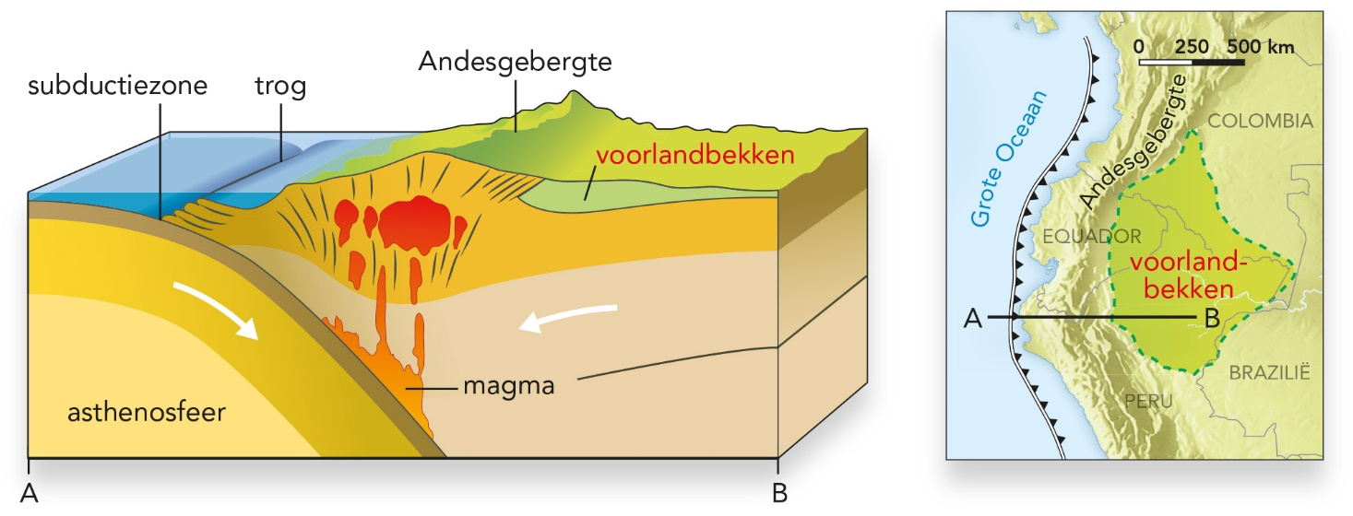
§1.3 Een geologisch ‘paradijs’
Andes en voorlandbekkens
door gewicht dikke korst van de Andes boog de korst ten oosten van bergketen wat door → gebied kwam lager te liggen = voorlandbekkens
later weer opvulling met erosiemateriaal van Oostelijke Cordillera
voorlandbekkens van belang bij vorming olie en gas
Notes:
Afbeelding: De vorming van een voorlandbekken

Slide 44
§1.3 Een geologisch ‘paradijs’
Aardbevingen en tsunami’s
Door convergente plaatbeweging aan westzijde veel aardbevingen. Zwaarte aardbeving hangt samen met hoe vast platen aan elkaar zitten = koppeling:
bij veel koppeling schuift oceanische plaat moeilijk onder continentale plaat → energie hoopt zich op, totdat beweging doorschiet → zware aardbeving
zwaarste aardbeving ooit: 1960 westkant Chili met 9.5 op de schaal van Richter

Slide 45
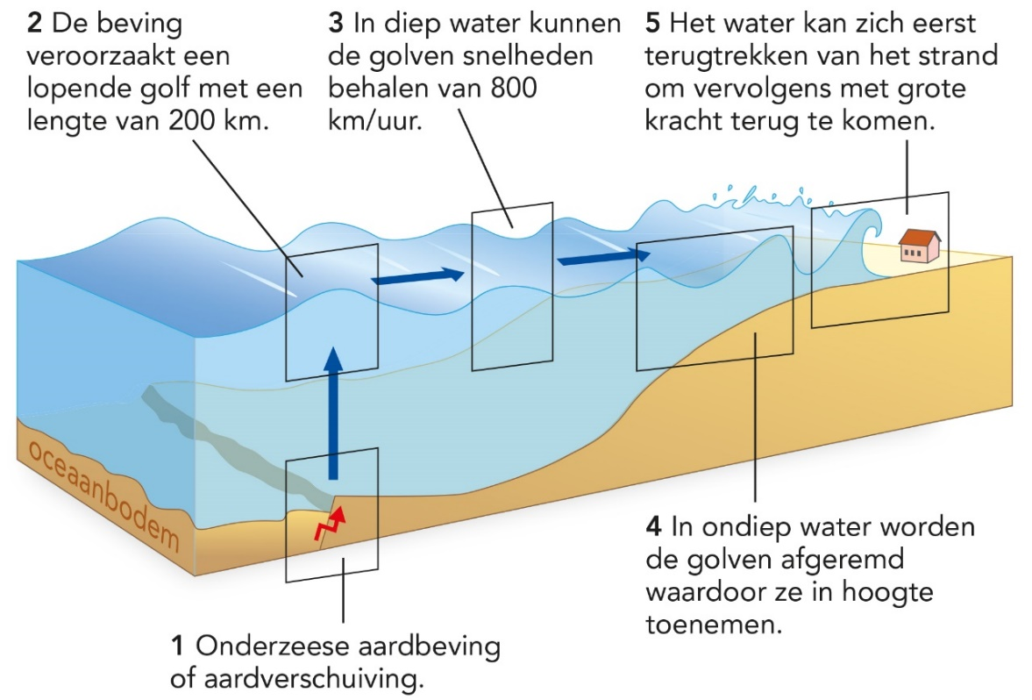
§1.3 Een geologisch ‘paradijs’
Aardbevingen en tsunami’s
tsunami kan ontstaan als:
hypocentrum aardbeving onder oceaanbodem ligt en plaat verticaal omhoogkomt waardoor golf ontstaat die bij kust meer dan 10 m hoog kan worden
Notes:
Afbeelding: Het ontstaan van een tsunami

Slide 46
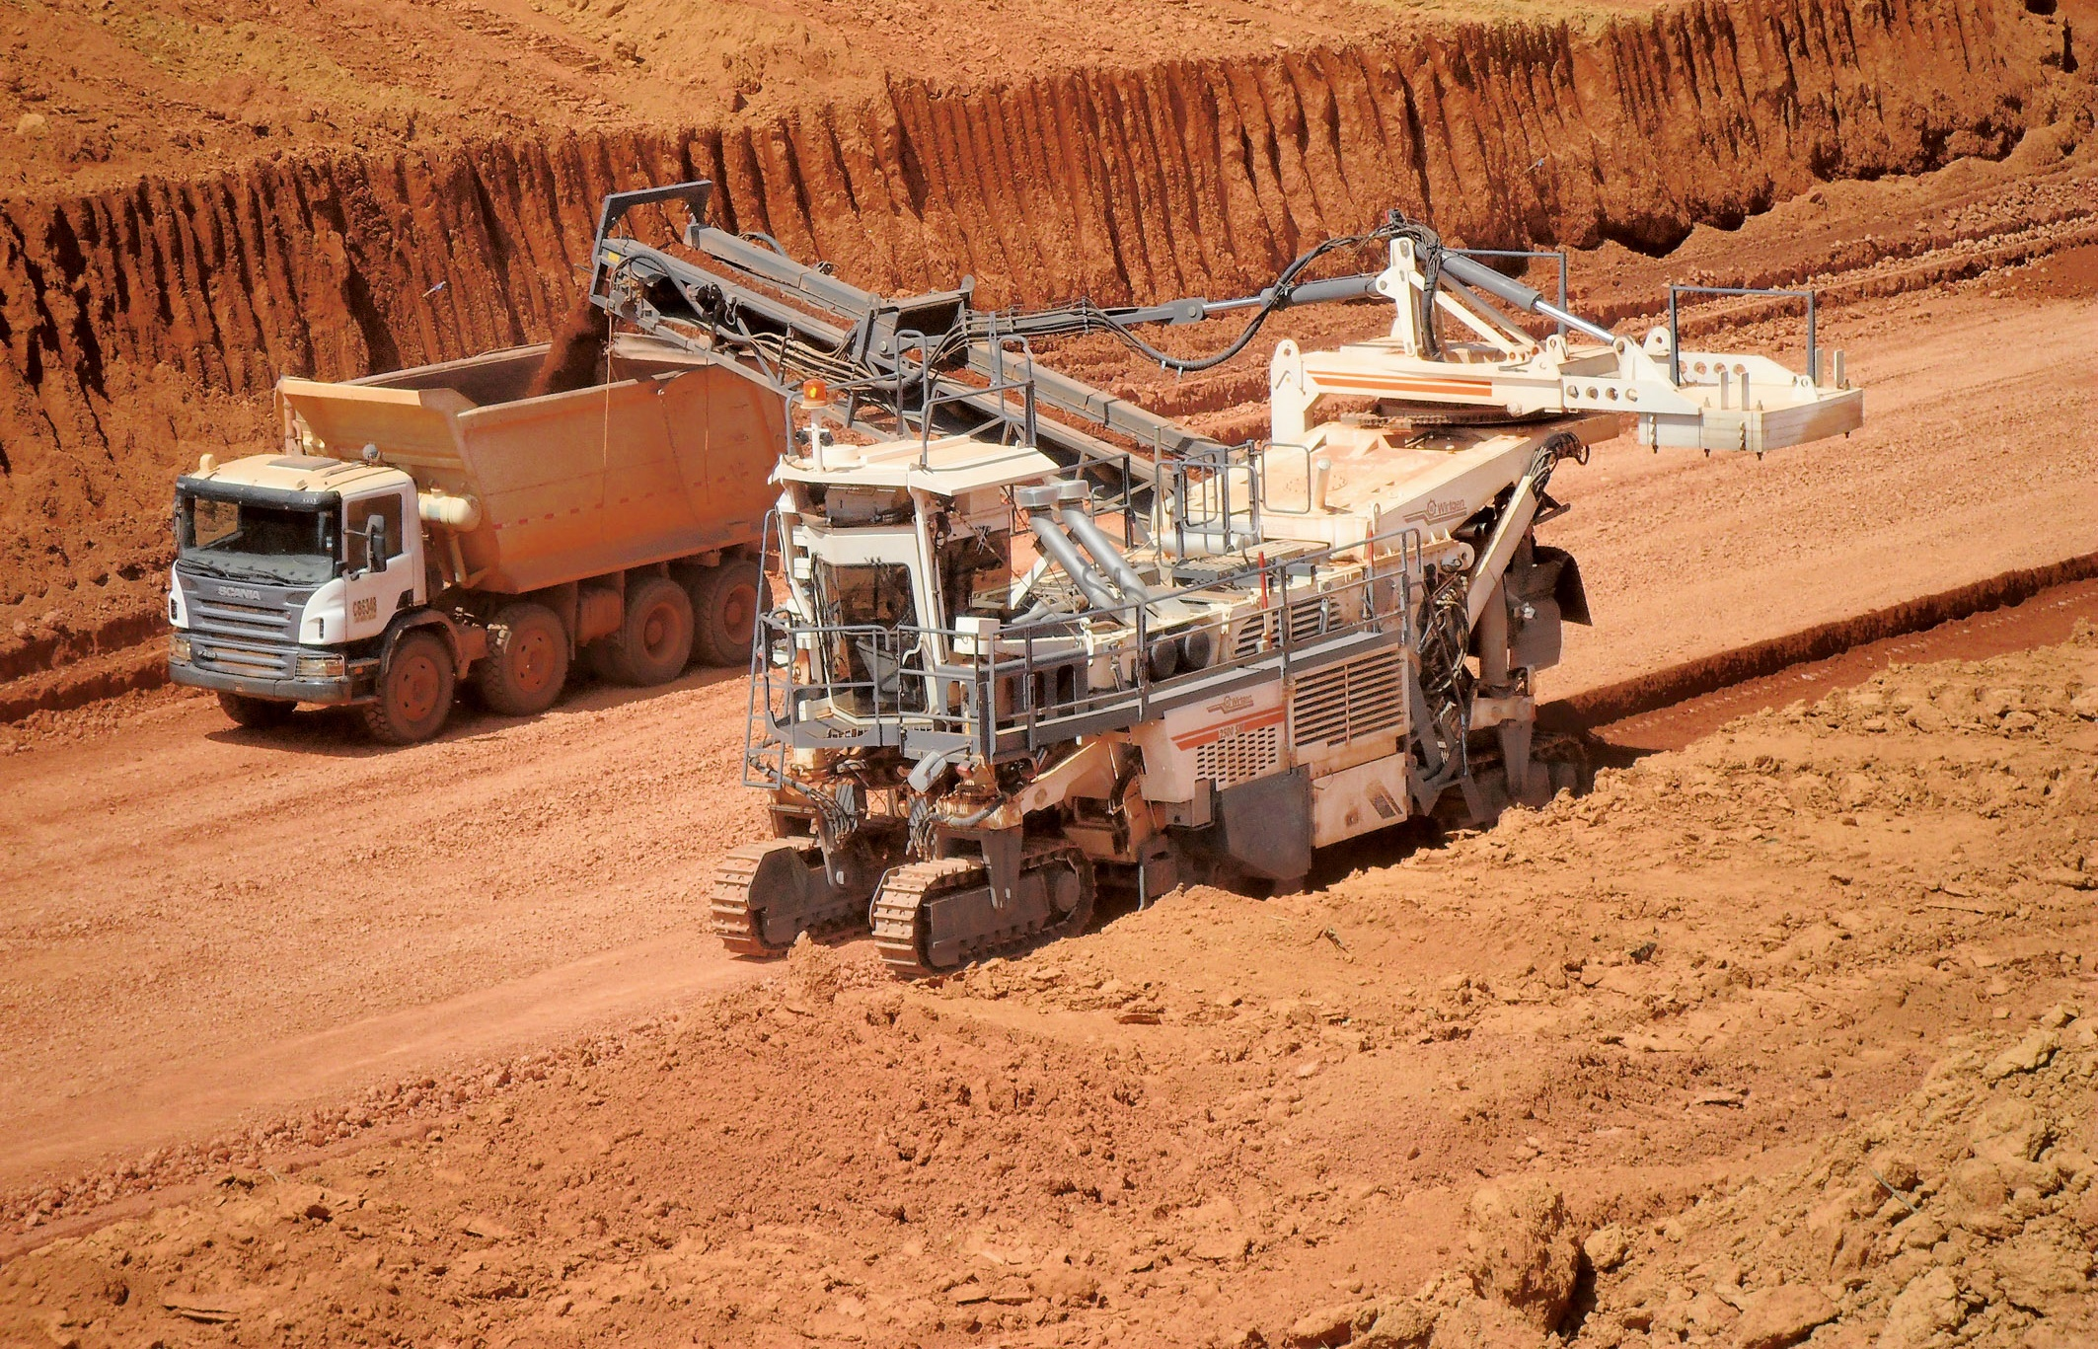
§1.4 Rijkdom in de bodem
Deelvragen
Wat is het verband tussen het voorkomen van ertsen, olie en gas en de geologie in Zuid-Amerika?

Slide 47
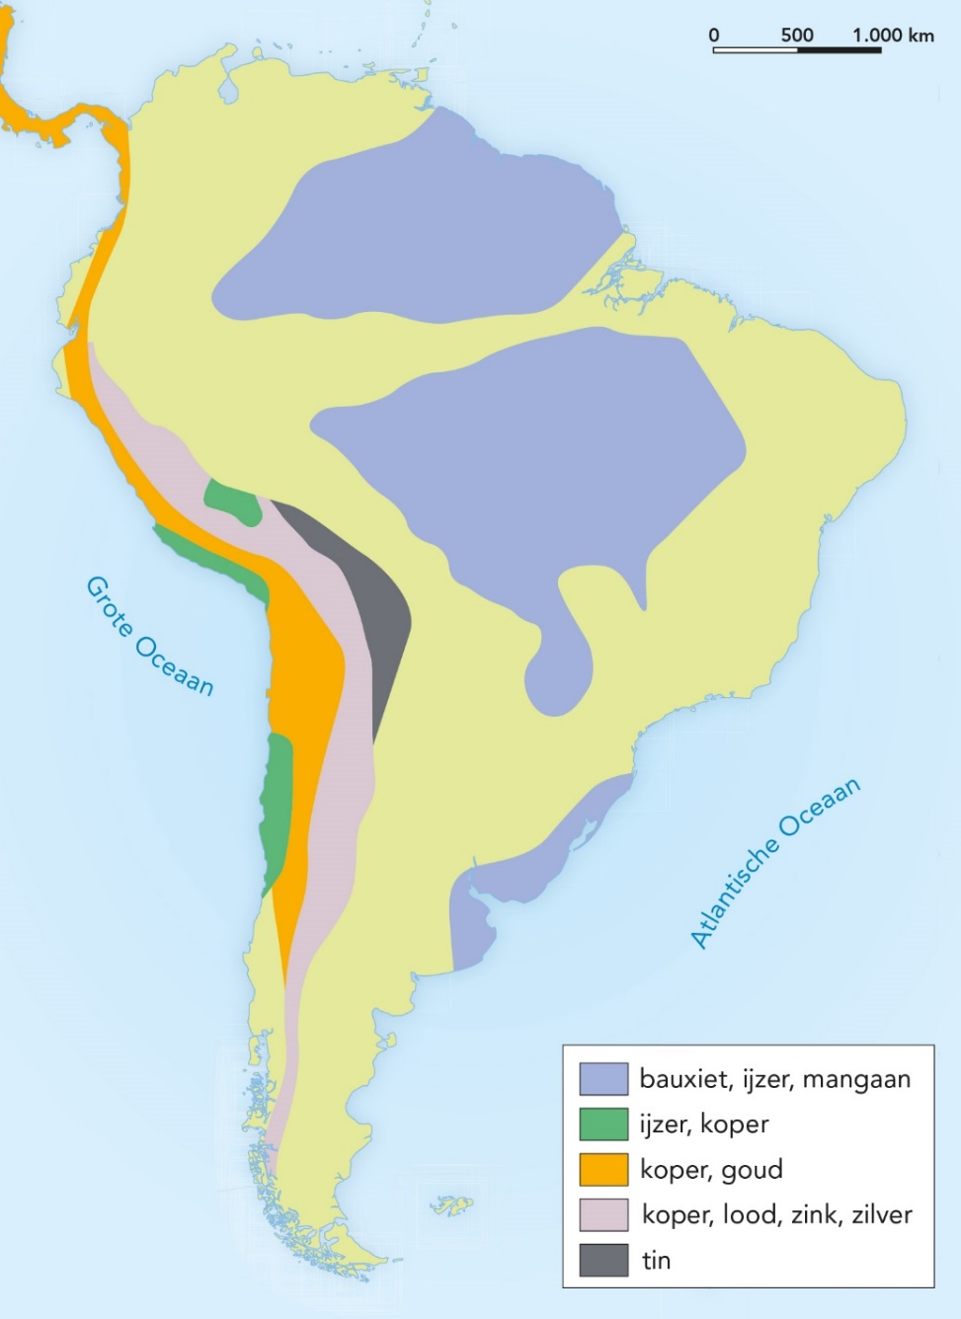
§1.4 Rijkdom in de bodem
Waardevolle delfstoffen
In Zuid-Amerika grote hoeveelheden delfstoffen.
vindplaats fossiele energiebronnen en mineralen staat in directe relatie met geologie
Notes:
Afbeelding: Zuid-

Slide 48
§1.4 Rijkdom in de bodem
Aardolie en aardgas
Aardolie en aardgas in Zuid-Amerika zijn gevormd onder verschillende tektonische situaties. Aardolie en aardgas vooral gewonnen in:
Venezuela
Brazilië
Notes:
Afbeelding: Zuid-

Slide 49
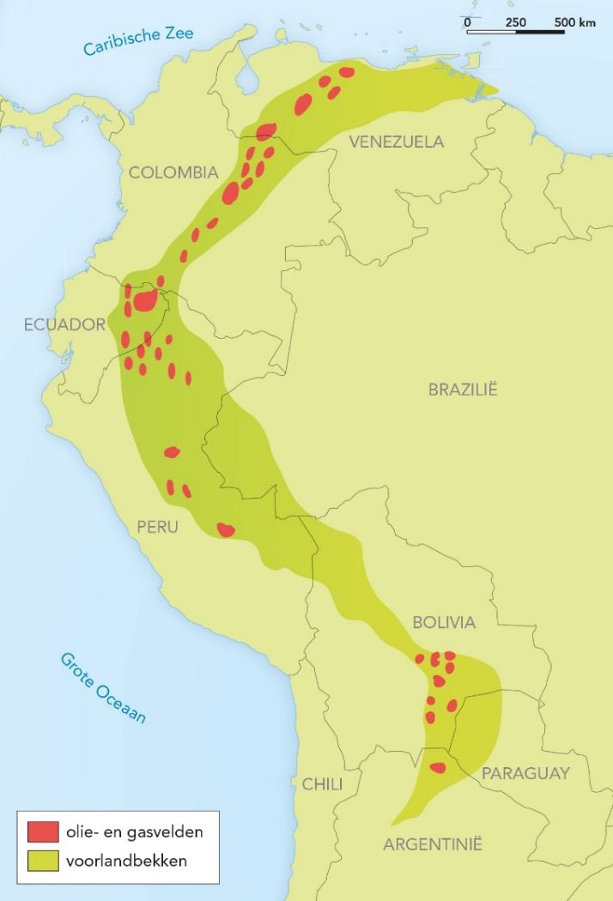
§1.4 Rijkdom in de bodem
Aardolie en aardgas: Venezuela
locatie olie- en gasvelden in voorlandbekkens, ontstaan door:
hoge zeespiegel → oude schilden overspoeld met planktonrijk water → dood plankton naar bodem
plankton bedekt met erosiemateriaal van Oostelijke Cordillera en schilden + erosiemateriaal Andes en rivierafzettingen → door druk van die lagen steeg temperatuur in laag met dood plankton
hogere druk + temperatuur veranderde dood plankton in olie en gas
Notes:
Afbeelding: In de voorlandbekkens van de Oostelijke Cordillera heeft zich olie en gas gevormd

Slide 50
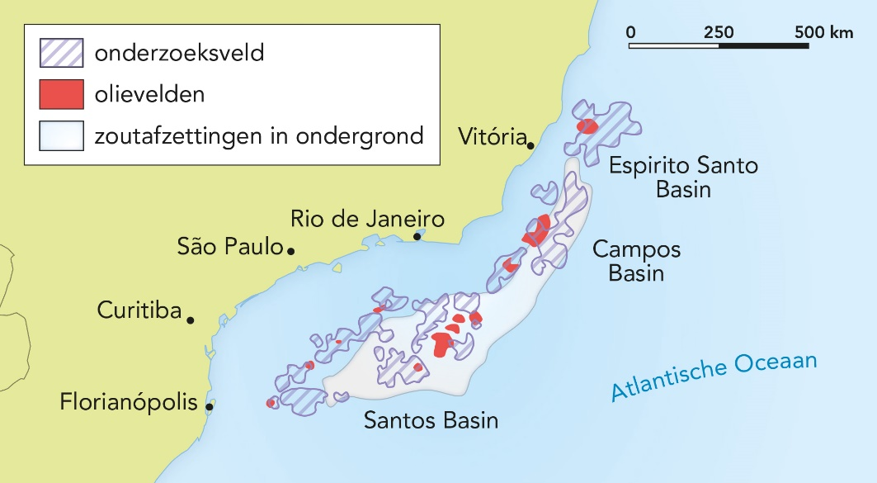
§1.4 Rijkdom in de bodem
Aardolie en aardgas: Brazilië
locatie olie- en gasvelden voor kust Rio de Janeiro, ontstaan door:
uiteenvallen Pangea waardoor in riftzone tussen Zuid-Amerika en Afrika grote meren ontstonden
in meren verzamelde zich organisch en koolstofhoudend materiaal
riftzone steeds breder en opgevuld met zeewater → in smallere bekkens verdamping zeewater → overgebleven zout dekte koolstofhoudende laag af
door druk sedimentlagen erboven olie en gas onder zoutlagen
Notes:
Afbeelding: Olie- en gasvelden voor de kust van Brazilië

Slide 51
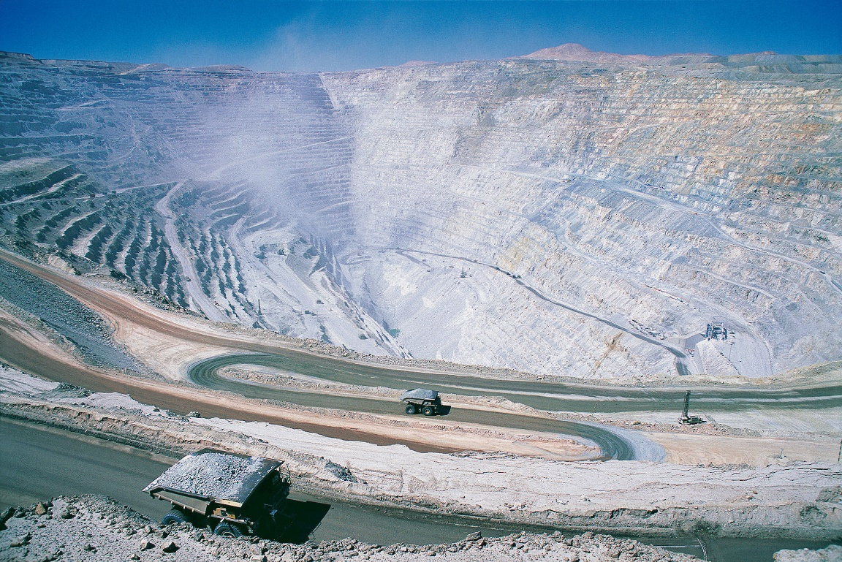
§1.4 Rijkdom in de bodem
Ertsen
In Zuid-Amerika grote hoeveelheden ertsen. Ertsen zijn gesteenten waarin metalen voorkomen. Ertsen ontstaan op twee manieren:
ertsvorming door stolling van magma
ertsvorming door sedimentatie
Notes:
Afbeelding: De Chuquicamata kopermijn in Chili is samen met de Bingham kopermijn in de V.S. de grootste en diepste ter wereld (1.000 m)

Slide 52
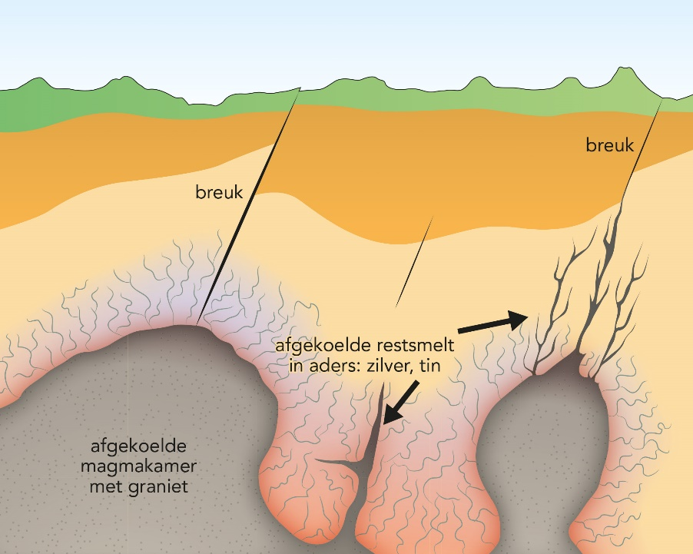
§1.4 Rijkdom in de bodem
Ertsvorming door stolling van magma
In vulkanisch gebied ontstaan ertsen meestal door afkoelen van ondergrondse magmahaarden:
magma bestaat uit verschillende chemische elementen
bij afkoeling en stolling ontstaan gesteenten uit combinatie van chemische elementen → samenstelling overgebleven magma verandert en er blijven bepaalde elementen in magma over die hoge concentraties vormen = magmatische differentiatie
Notes:
Afbeelding: Mineralen in magmakamers en ertsaders

Slide 53
§1.4 Rijkdom in de bodem
Ertsvorming door stolling van magma
magma dat als laatste overblijft = restsmelt
restsmelt bestaat uit stoffen met laag smeltpunt (zoals koper, lood, zink, gassen)
druk in magmahaard stijgt door gassen → bij zwakke plekken in aardkorst wordt restsmelt naar binnen geperst door hoge druk → bij stolling ertsaders met metalen
door gebergtevorming en erosie
komen ertsaders op winbare
diepte te liggen
Notes:
Afbeelding: Mineralen in magmakamers en ertsaders

Slide 54
§1.4 Rijkdom in de bodem
Ertsvorming door sedimentatie
Soms ontstaan ertsen door sedimentatie.
bauxiet: chemische verwering van basalt of gneis onder tropische omstandigheden → kleideeltjes spoelen uit, ijzer- en aluminiumverbindingen blijven achter → lateriet (= soort bauxiet)
ijzererts: oude zeeafzettingen ondergaan een metamorfose door druk lagen erboven → ontstaan ijzerhoudende gesteenten
goud: door verwering en erosie meevoeren en sedimenteren van waardevolle mineralen, als concentraties hoog genoeg → winning
Notes:
Afbeelding: Winning van ijzererts dicht aan de oppervlakte in Minas Gerais

Slide 55
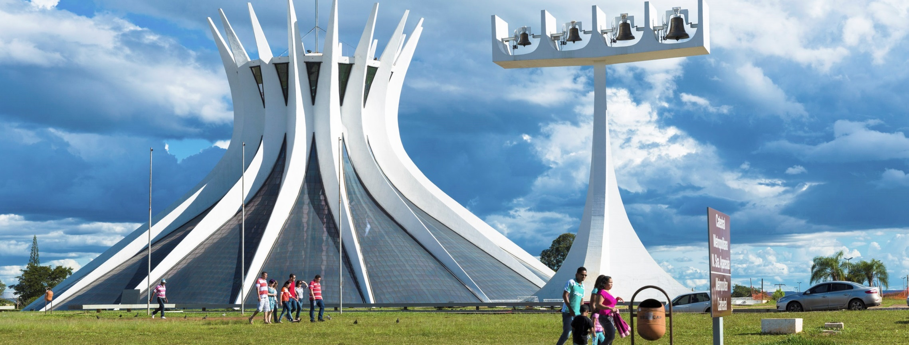
§1.5 Steden in Zuid-Amerika
Deelvragen
Hoe verliep het proces van verstedelijking in Zuid-Amerika?
Hoe zijn de tegenstellingen tussen arm en rijk zichtbaar in de megasteden in Zuid-Amerika en hoe probeert men ze te verminderen?

Slide 56
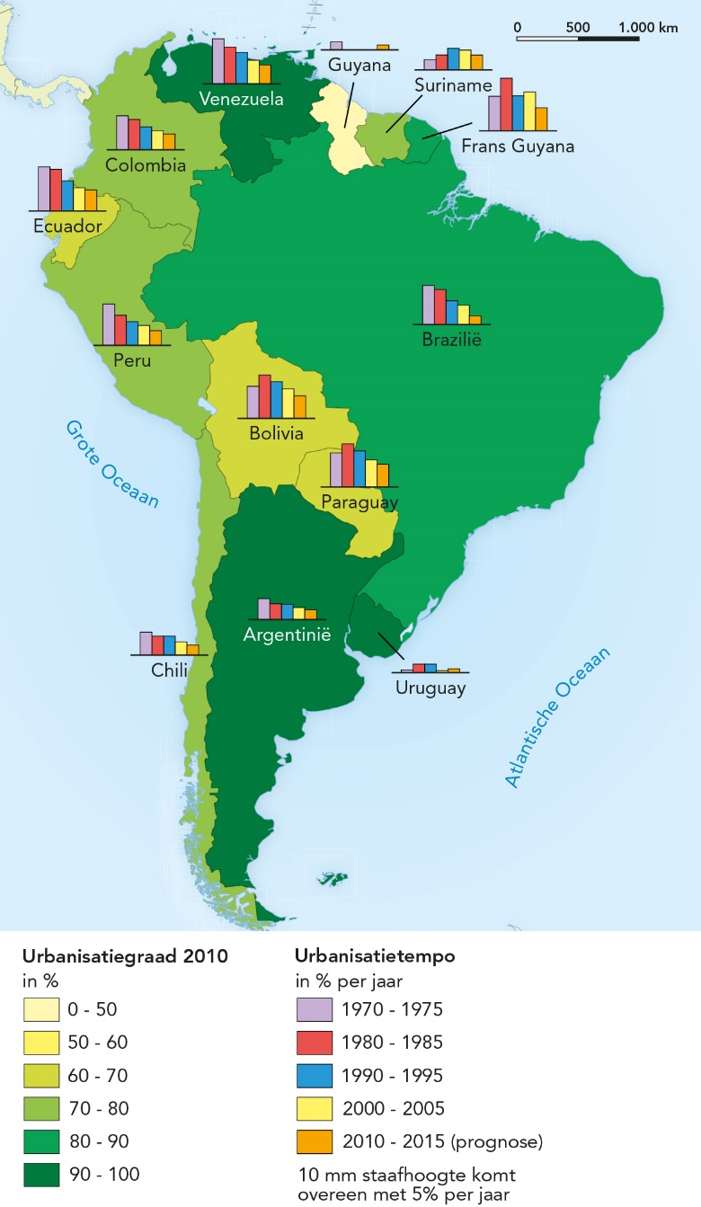
§1.5 Steden in Zuid-Amerika
Verstedelijking
Zuid-Amerika hoort bij sterkt verstedelijkte gebieden ter wereld:
in bijna alle landen > 75% bevolking in steden
> 60% stedelijke bevolking in stad met meer dan 0,5 miljoen inwoners
conclusie: urbanisatiegraad zeer hoog
verstedelijking zette in vanaf begin vorige eeuw
Notes:
Afbeelding: Verstedelijking in Zuid-Amerika

Slide 57
§1.5 Steden in Zuid-Amerika
Verstedelijking
Oorzaken hoog urbanisatietempo:
stijging natuurlijke bevolkingsgroei (sterftecijfer daalde, geboortecijfer bleef hoog)
pushfactoren, zoals gebrek aan landbouwgrond door ongelijke verdeling, tekort aan bestaansmiddelen en voorzieningen → veel kleine boeren naar stad
economische groei steden waardoor er vooral banen in steden waren
transport- en communicatiemiddelen verbeterden → reizen en contact houden werden eenvoudiger

Slide 58
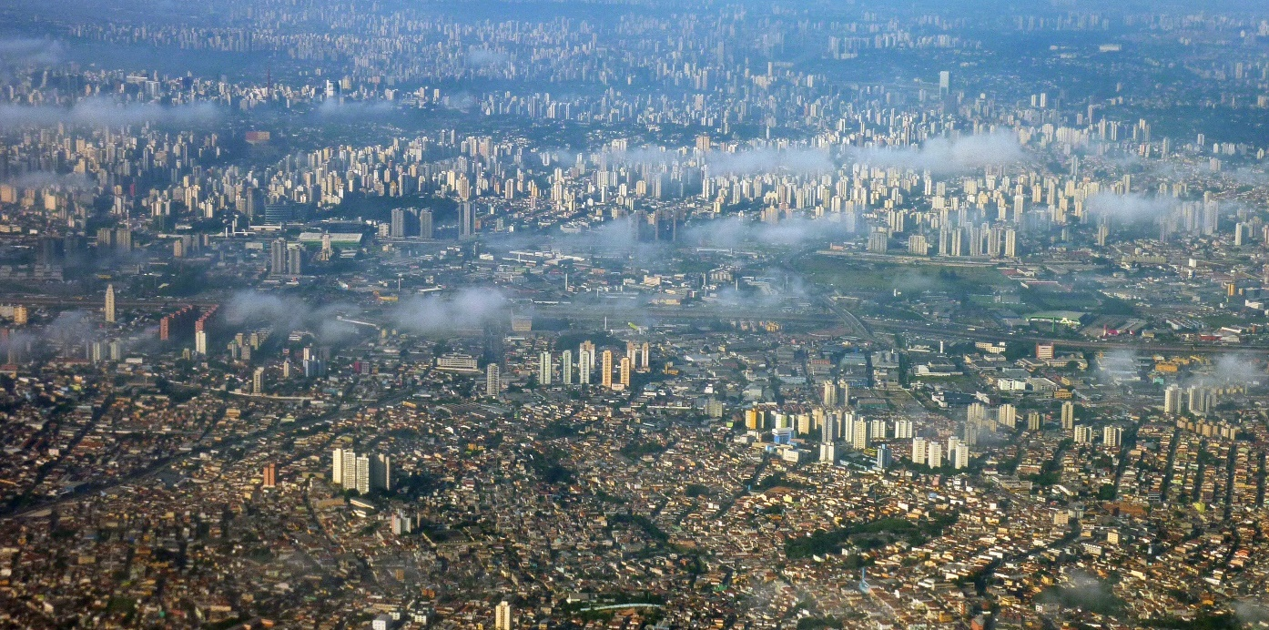
§1.5 Steden in Zuid-Amerika
Verstedelijking
ruraal-urbane migratie vooral naar kustplaatsen → grote steden
in aantal landen primate city = stad met alle belangrijke economische en politieke functies die vele malen groter en belangrijker is dan andere steden in land
ook megasteden = steden met meer dan 10 miljoen inwoners
Notes:
Afbeelding: De urban sprawl van São Paulo

Slide 59
§1.5 Steden in Zuid-Amerika
Verandering in de groei
Groei in zeer grote steden leidde tot overbevolking → ruimtelijke problemen, zoals files, luchtvervuiling en tekort aan woningen. Daarom maatregelen overheid: stimuleren economie in minder ontwikkelde gebieden.
bijvoorbeeld: Brasília (in midden Brazilië) en Ciudad Guyana (in oosten Venezuela)
ook veel bedrijven van grote naar kleinere steden in omgeving
resultaat:
laatste jaren groeien vooral kleine en middelgrote steden
sociale bevolkingsgroei veranderd in urbaan-urbane stroom

Slide 60
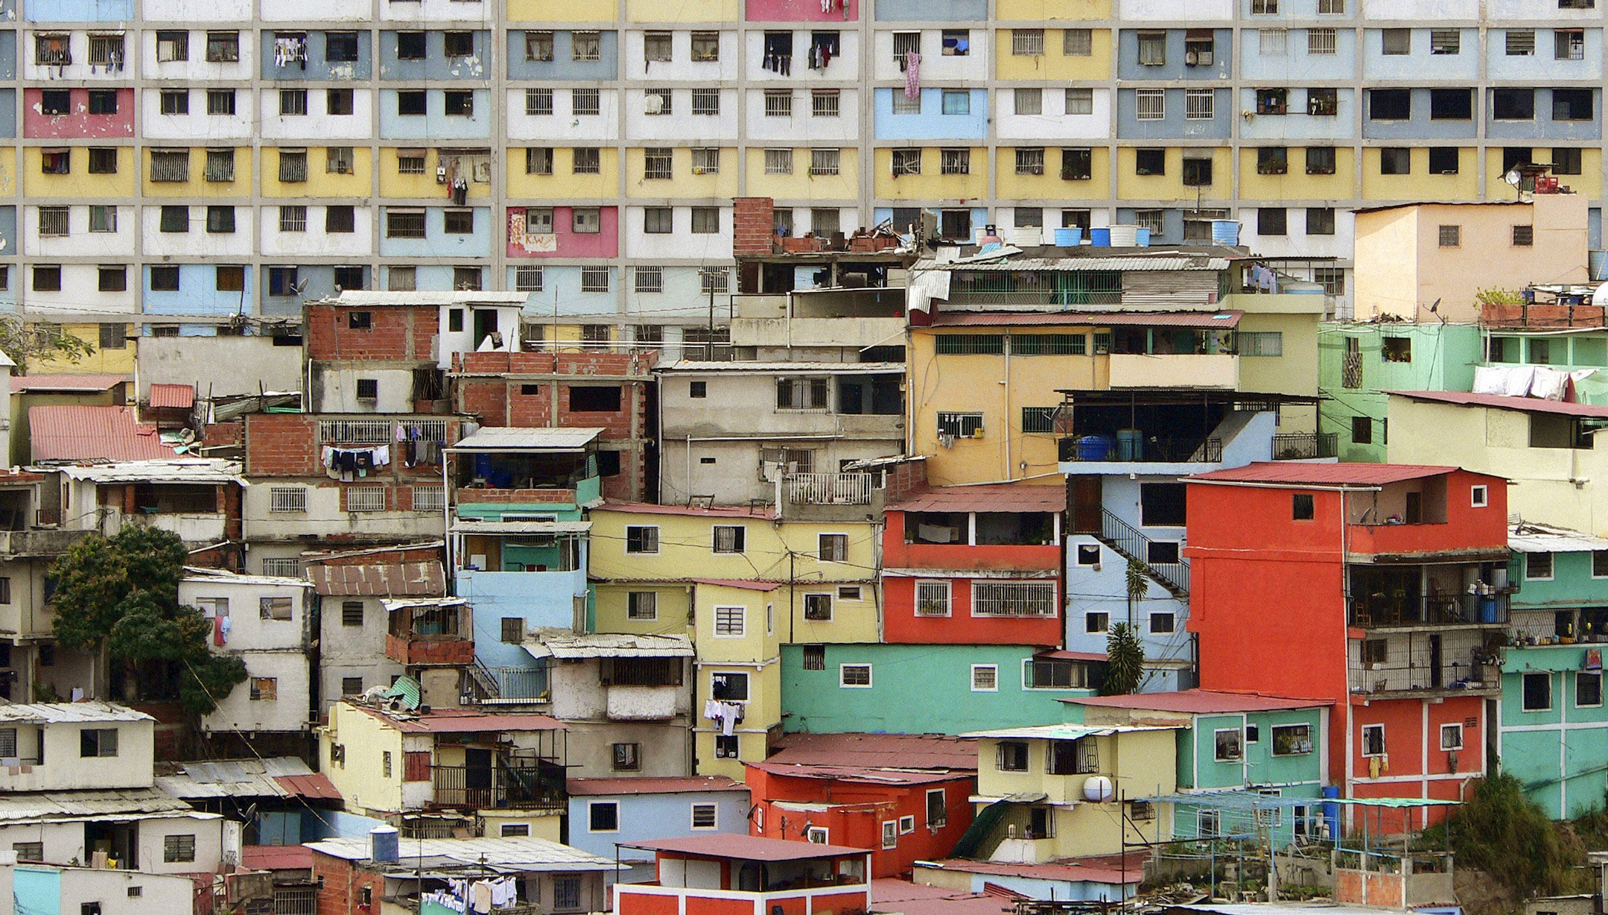
§1.5 Steden in Zuid-Amerika
De informele stad
Grote contrasten binnen steden. In arme wijken:
mensen dicht op elkaar
onvoldoende woonruimte door tekort aan betaalbare woningen
Notes:
Afbeelding: In deze verticale slums in Caracas wonen duizenden mensen bij elkaar

Slide 61
§1.5 Steden in Zuid-Amerika
De informele stad
bijna kwart stedelijke bevolking van Zuid-Amerika woont in informal city (ook: sloppenwijk of favela) = wijk waar bewoners zelf illegaal woningen bouwen
nadelen zelfbouwwijken:
vaak op ongunstige plekken: hellingen, dicht langs spoorlijn
slechte kwaliteit woningen: niet bestand tegen natuurgeweld
aan rand steden waardoor enorme groei bebouwd oppervlak = urban sprawl → lange reistijden naar centrum (werk)
veel geweld en criminaliteit

Slide 62
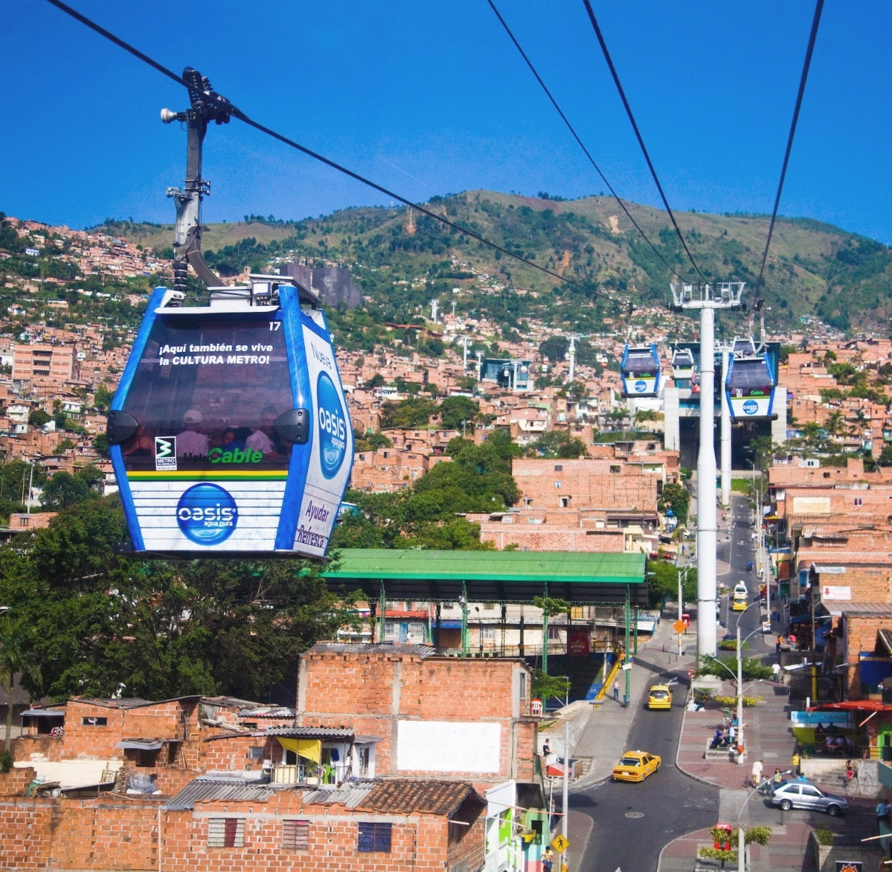
§1.5 Steden in Zuid-Amerika
De informele stad
overheid neemt maatregelen tegen problemen in zelfbouwwijken:
sociale woningbouw soms met voorzieningen als water, elektriciteit, riolering en verharde wegen
verbeteren veiligheid door aanpak criminaliteit
verbeteren bereikbaarheid door infrastructuur (bijv. kabelbanen)
gevolg investeringen overheid:
mensen meer vertrouwen in toekomst → verbeteren hun woning
Notes:
Afbeelding: Kabelbanen als openbaar vervoer zijn een soort rage in Zuid-Amerika. De trend begon in het Colombiaanse Medellín. Steden als Caracas en Rio de Janeiro volgden het voorbeeld.

Slide 63
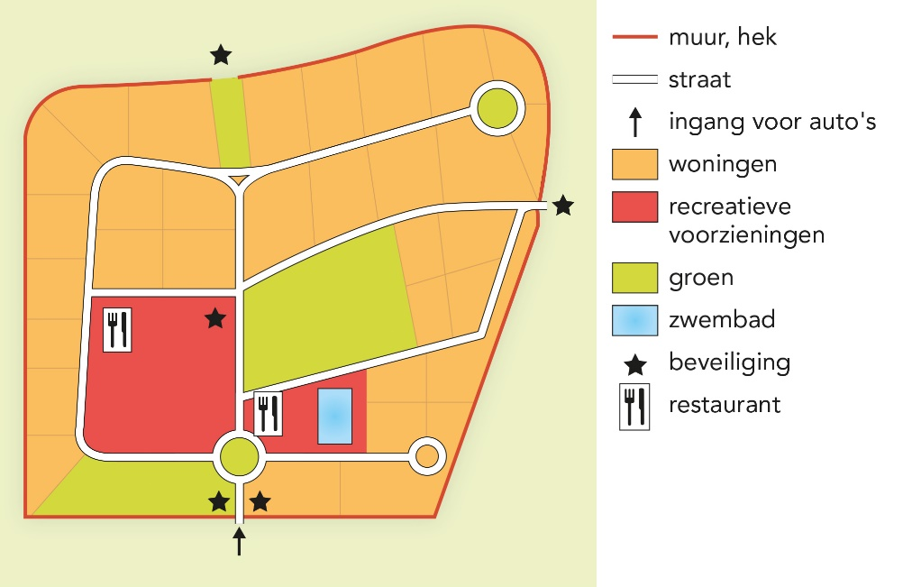
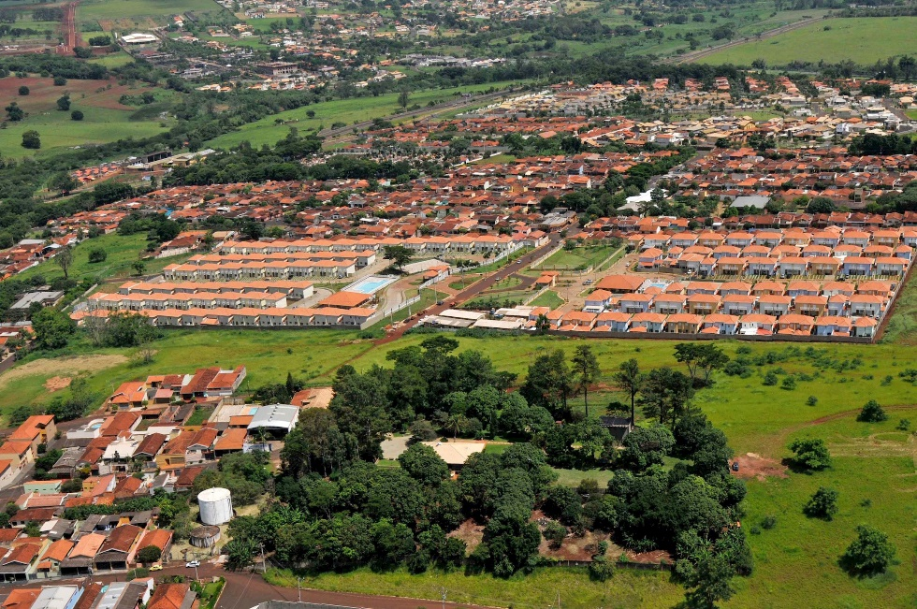
§1.5 Steden in Zuid-Amerika
Gated community
Rijken gaan in gated community wonen. Gated community (of barrio cerrado) = ommuurde woonwijk waar alle in- en uitgangen zijn afgesloten, zodat controle mogelijk is van wie in- of uitgaat.
soms hebben wijken eigen voorzieningen (winkels, scholen, recreatie)
Notes:
Afbeeldingen: Model van een gated community (barrio cerrado) / Gated community in São Paulo

